Slide 1








Enquête sortants CFA
non-diplômés
CMA Normandie
POT7940 - créé par Ericka HENON (Chargée d’études) et Johann Pardo ( Directeur des études)
Le 05/06/2023 – Rapport d’étude (réalisée selon le respect de la norme ISO 20252).
Avec le soutien méthodologique de Loïc Minouflet (Responsable de l’Observatoire de l’Artisanat)
Avec le soutien financier et sur commande de la DREETS de Normandie, mission Pilotage technique des instances régionales Emploi-Formation

Slide 2




Objectifs de l’étude
Méthodologie de l’étude
Résultats de l’étude
Conclusion

Slide 3





1.
Objectifs de l’étude

Slide 4

Objectifs
La mission Pilotage technique des instances régionales Emploi-Formation de la DREETS de Normandie a missionné la CMA Normandie afin de :
Réaliser une enquête téléphonique auprès des sortants non diplômés du CFA de la CMA Normandie au cours de la période 2015-2021 en vue de mesurer l'opportunité d'une VAE dans un objectif de sécurisation de leur parcours professionnel ;
Promouvoir le dispositif VAE auprès des personnes en situation de handicap en concevant et en adaptant les outils de communication accessibles ;
Créer et structurer un réseau de conseil et d’accompagnement de proximité au sein de la CMA Normandie et les professionnaliser en partenariat avec les certificateurs.
Dans le cadre de la réalisation de l’enquête, l’Observatoire régional de l’Artisanat a été sollicité afin de piloter les travaux d’enquête et constituer la base des sortants à contacter. Un Comité de Pilotage a été constitué dans ce cadre avec la Direction Formation de la CMA Normandie et avec QUALITEST qui a été mobilisé afin d’administrer l’enquête et mener l’analyse des données (objet du présent rapport d’étude). Ce CoPil a coproduit le questionnaire d’enquête et défini les objectifs de l’étude :
connaitre la situation professionnelle actuelle de la personne ;
comprendre le degré de connaissance du dispositif de VAE ;
mesurer le degré d’intérêt vis-à-vis du dispositif de VAE.

Slide 5
2.
Méthodologie de l’étude

Slide 6






Méthodologie
Une étude quantitative réalisée par téléphone du 03/04/2023 au 28/04/2023
154 sortants non diplômés du CFA de la CMA Normandie au cours de la période 2015-2021
Un fichier de 858 sortants non diplômés constitue la population étudiée.
Les thématiques du questionnaire
Profil
Formation et diplôme obtenu
Situation professionnelle à date
Connaissance et degré d’intérêt vis-à-vis de la VAE
Types d’informations et accompagnement souhaité
Souhait d’être recontacté par la CMA
Fiabilité des résultats de l’étude
Pour la cible de l’étude avec un échantillon de 150 individus sondés sur une population totale de 858 sortants
la marge d’erreur est de +/-6,60 % pour un niveau de confiance de 95 %.
Ce rapport est rédigé conformément à la norme ISO 20252 et
aux exigences professionnelles régies par ESOMAR

Slide 7
Plan d’échantillonnage en volume
Niveau de diplôme | Objectifs | Enquêtes réalisées
NIV3 | 112 | 93
NIV4 | 33 | 47
NIV5 | 5 | 14
TOTAL | 150 | 154
Site | Objectifs | Enquêtes réalisées
URMA - CAMPUS 14 | 50 | 87
URMA - CAMPUS 50 | 50 | 31
URMA - CAMPUS 76 | 50 | 36
TOTAL | 150 | 154

Slide 8
Plan d’échantillonnage en volume
Secteur formation | Objectifs | Enquêtes réalisées
Boucherie, charcuterie, traiteurs, poissonnerie | 22 | 19
Boulangerie, pâtisserie, chocolaterie | 66 | 72
Cafés, hôtels, restaurants | 5 | 2
Carrosserie, peinture automobile | 1 | 0
Coiffure, esthétique | 15 | 24
Commerce | 21 | 11
Fleuristerie | 1 | 0
Gestion de l'entreprise | 3 | 8
Mécanique automobile et agricole | 14 | 13
Optique, soins dentaires, pharmacie | 1 | 5
TOTAL | 150 | 154

Slide 9
Plan d’échantillonnage en pourcentage
Niveau de diplôme | Objectifs | Enquêtes réalisées
NIV3 | 75% | 60%
NIV4 | 22% | 31%
NIV5 | 3% | 9%
TOTAL | 100% | 100%
Site | Objectifs | Enquêtes réalisées
URMA - CAMPUS 14 | 34% | 56%
URMA - CAMPUS 50 | 33% | 20%
URMA - CAMPUS 76 | 33% | 23%
TOTAL | 100% | 100%

Slide 10
Plan d’échantillonnage en pourcentage
Secteur formation | Objectifs | Enquêtes réalisées
Boucherie, charcuterie, traiteurs, poissonnerie | 15% | 12%
Boulangerie, pâtisserie, chocolaterie | 44% | 47%
Cafés, hôtels, restaurants | 3% | 1%
Carrosserie, peinture automobile | 1% | 0%
Coiffure, esthétique | 10% | 16%
Commerce | 14% | 7%
Fleuristerie | 1% | 0%
Gestion de l'entreprise | 2% | 5%
Mécanique automobile et agricole | 10% | 8%
Optique, soins dentaires, pharmacie | 1% | 3%
TOTAL | 100% | 100%

Slide 11
3.
Résultats de l’étude
11

Slide 12

Profil des
sortants
12

Slide 13
Profil des sortants
Concernant les questions de ciblage, tous les répondants de l’étude ont confirmé avoir suivi une formation au sein du CFA indiqué dans la base de données. Concernant la formation suivie, deux répondants ont indiqué avoir suivi une formation différente de celle citée.
Conformément au plan d’échantillonnage, la majorité des répondants a suivi une formation afin d’obtenir un diplôme de niveau 3 et près de 50% ont suivi une formation dans le secteur de la boulangerie, pâtisserie, chocolaterie. Il est possible
de constater une sur-représentation des sortants ayant effectué leur formation au campus du département du Calvados et une sous-représentation des sortants ayant effectué une formation dans le domaine du commerce.

Slide 14
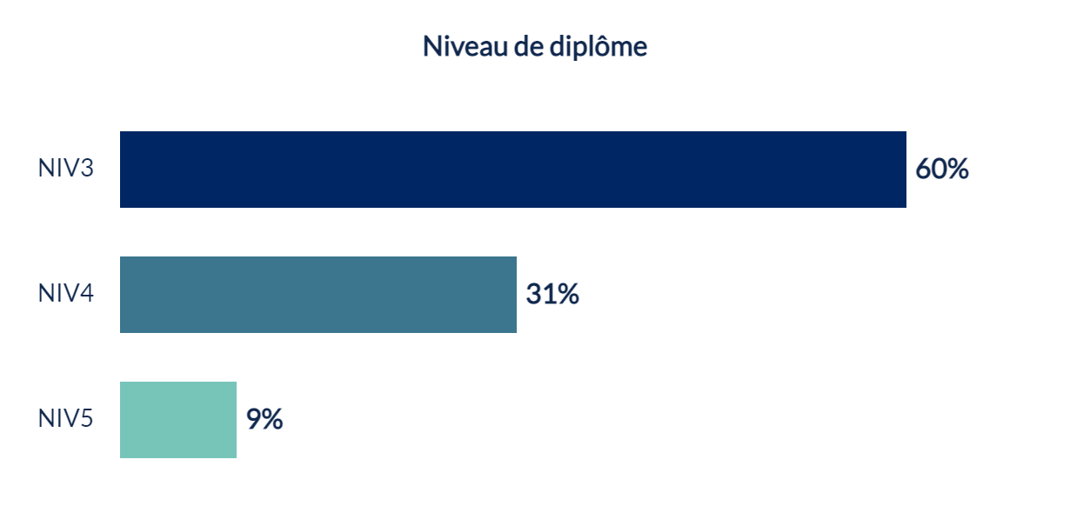
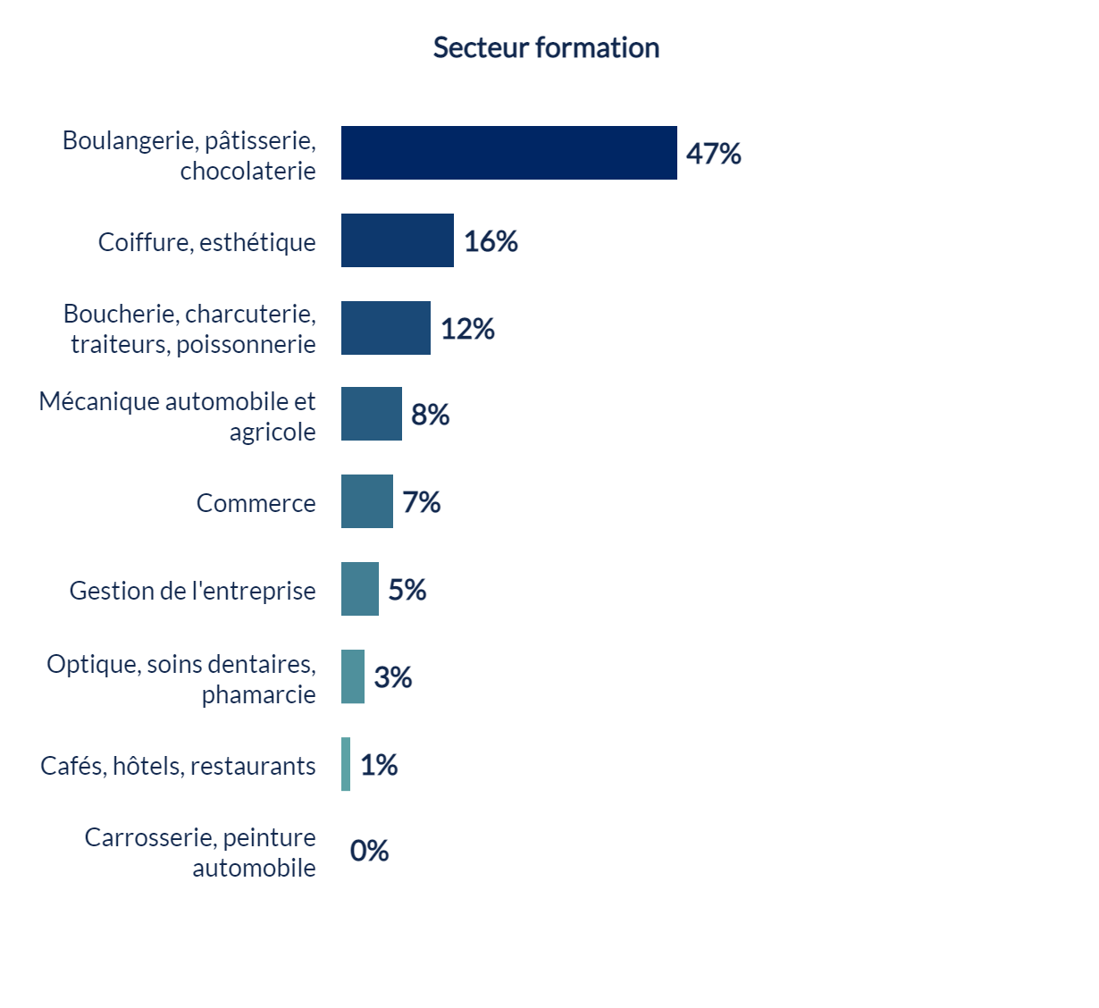
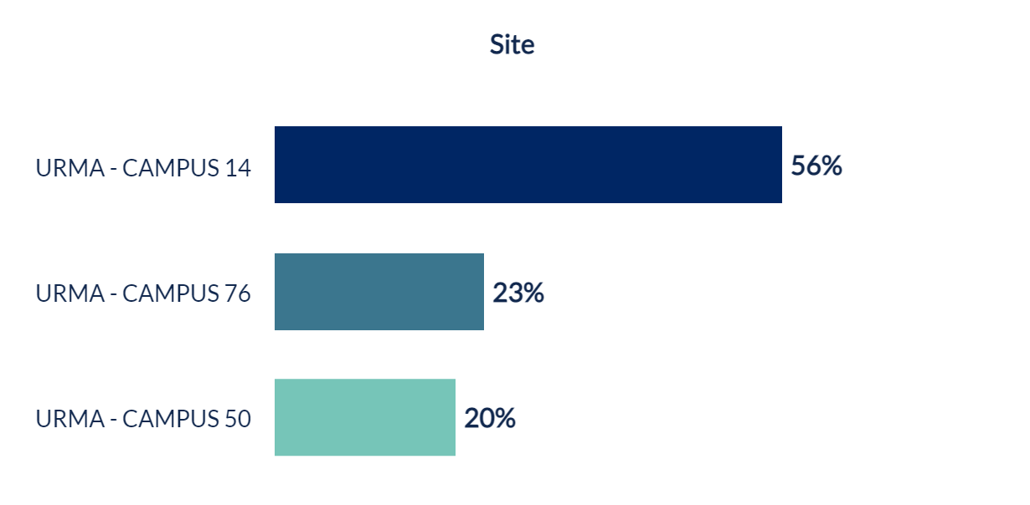
La majorité des répondants a suivi une formation afin d’obtenir un diplôme de niveau 3 et près de 50% ont suivi une formation dans le secteur de la boulangerie, pâtisserie, chocolaterie.

Slide 15
Formation
et diplôme obtenu
15

Slide 16
Formation et diplôme obtenu
70% des sortants interrogés n’ont pas obtenu leur diplôme et 14% de façon partielle. Parmi ces derniers 52% ont seulement validé la pratique professionnelle, 24% la partie théorique et 24% ne sont pas en mesure de se prononcer.
Parmi les 84% de sortants n’ayant pas obtenu leur diplôme, 89% n’ont pas repassé leur diplôme, 9% ont repassé l’examen avec succès et 2% sans obtenir leur diplôme. Afin de repasser le diplôme, 57% des répondants ont repris une formation et 43% se sont inscrits en candidature libre, aucun n’a eu recours à la VAE. Les sortants n’ayant pas obtenu leur diplôme sont 37% à s’être réorientés principalement dans les secteurs du commerce, du bâtiment et de l’hôtellerie et restauration. 43% ont effectué une formation afin de réaliser cette réorientation parmi ceux-ci 58% ont obtenu un diplôme.
Parmi les sortants ayant obtenu leur diplôme, 39% ont continué à se former principalement dans les domaines de la boulangerie et pâtisserie.

Slide 17
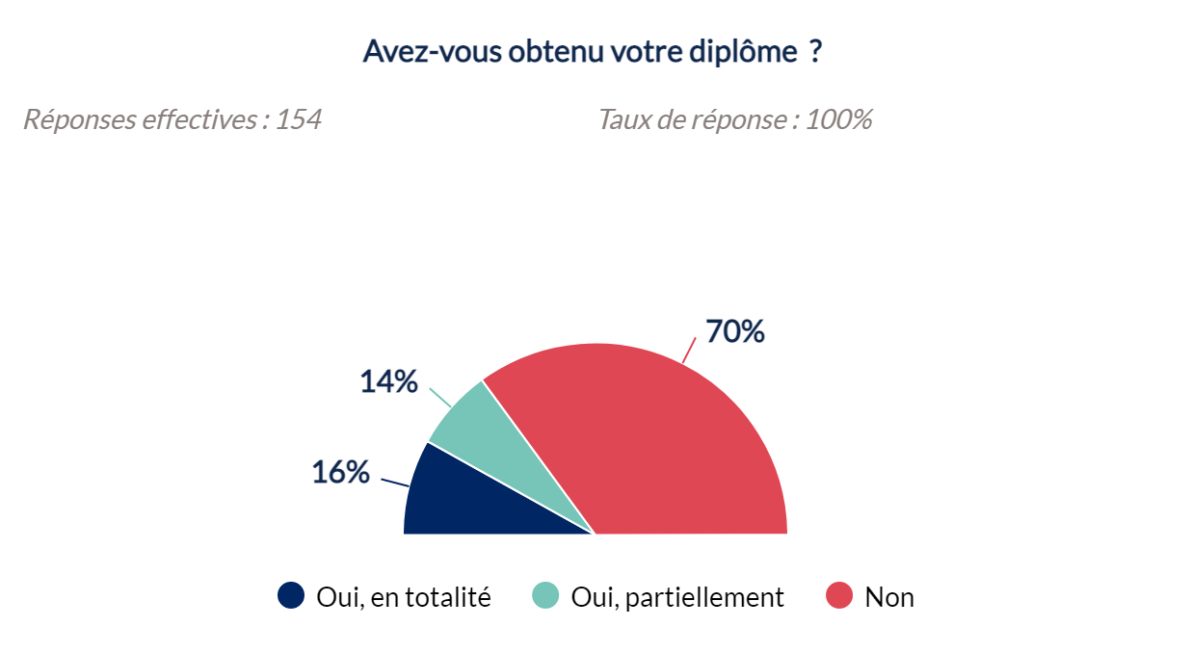
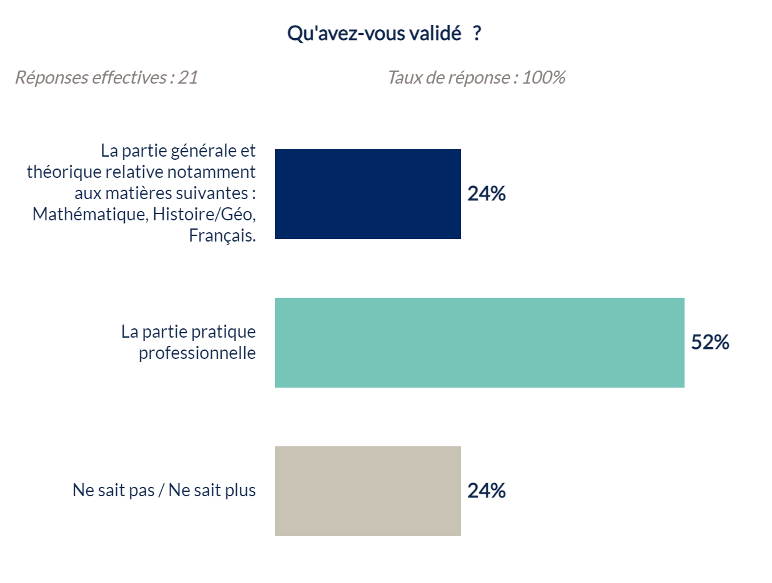
70% des sortants interrogés n’ont pas obtenu leur diplôme et 14% de façon partielle.
Parmi ces derniers 52% ont seulement validé la pratique professionnelle.
Base : tous
Base : sortants ayant validé partiellement leur diplôme

Slide 18
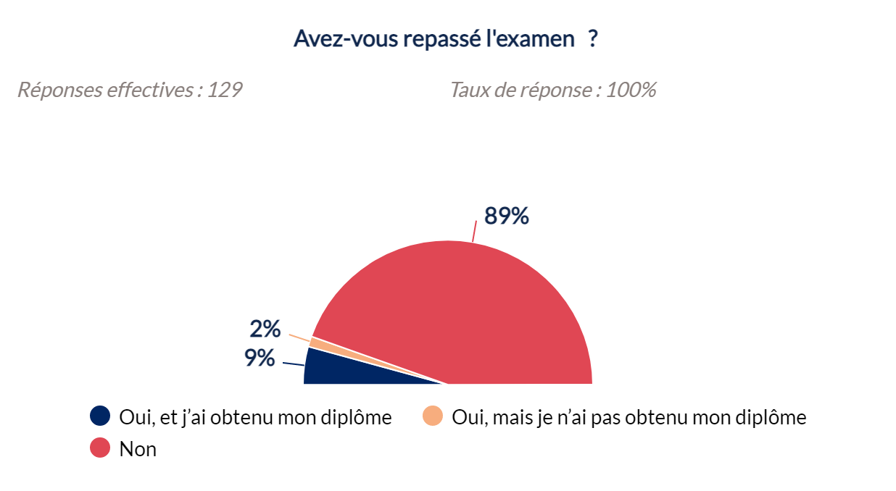
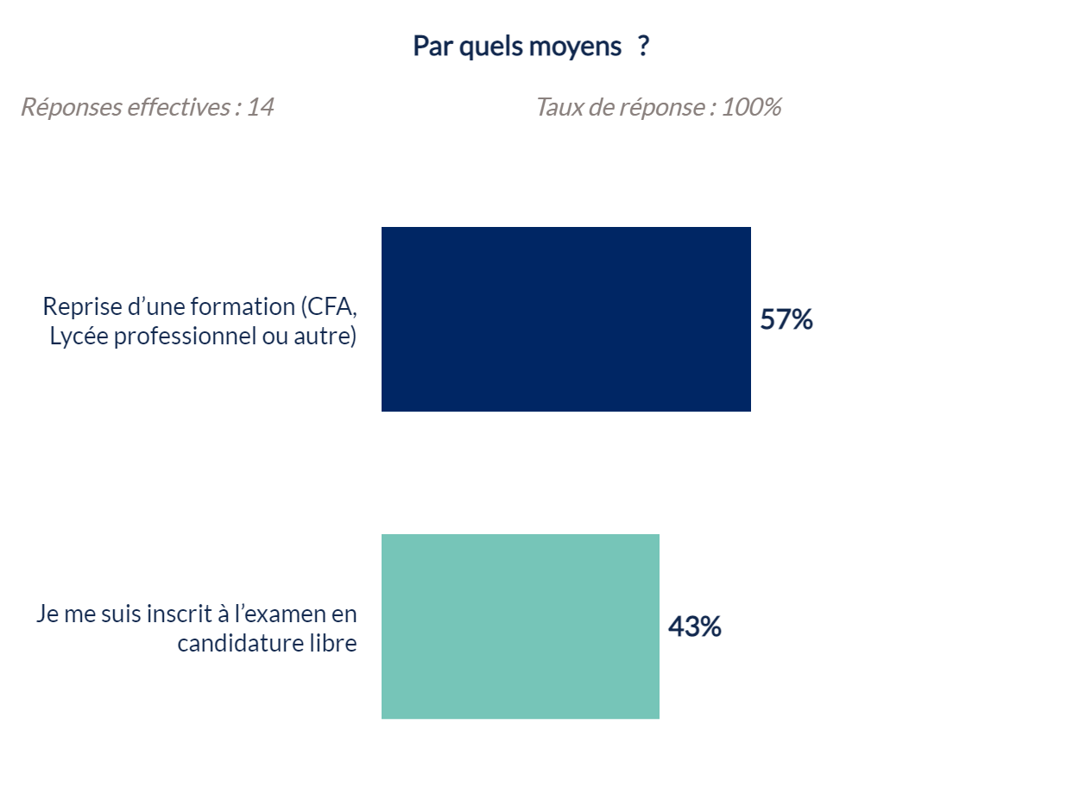
Seuls 11% des sortants n’ayant pas obtenu leur diplôme ont essayé de le repasser.
Pour ce faire 57% ont repris une formation et 43% se sont inscrits en candidat libre.
Base : sortants n’ayant pas obtenu leur diplôme
Base : sortants ayant repassé leur diplôme
Attention effectifs faibles

Slide 19
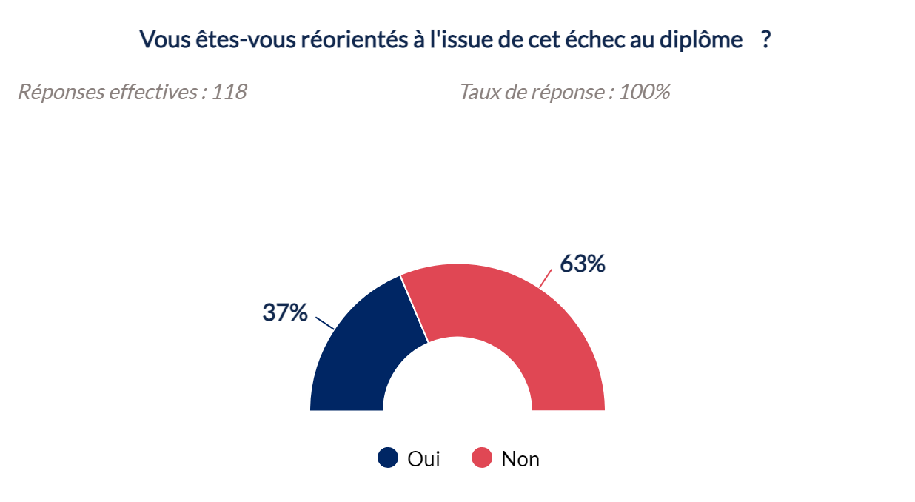
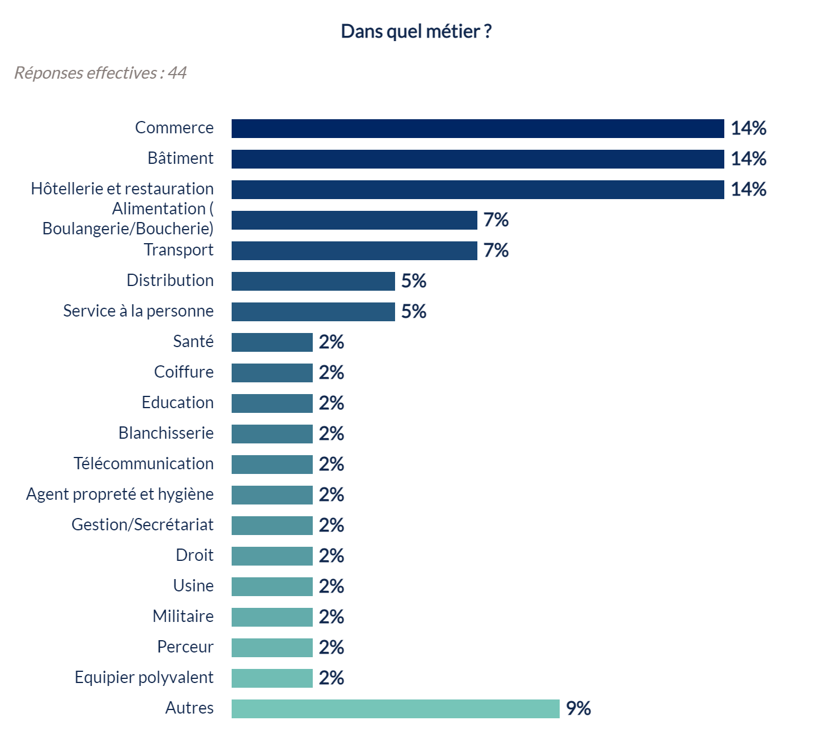
37% des répondants n’ayant pas obtenu leur diplôme se sont réorientés principalement
dans les secteurs du commerce, du bâtiment et de l’hôtellerie et restauration.
Base : sortants n’ayant pas obtenu leur diplôme
Base : sortants s’étant réorientés

Slide 20

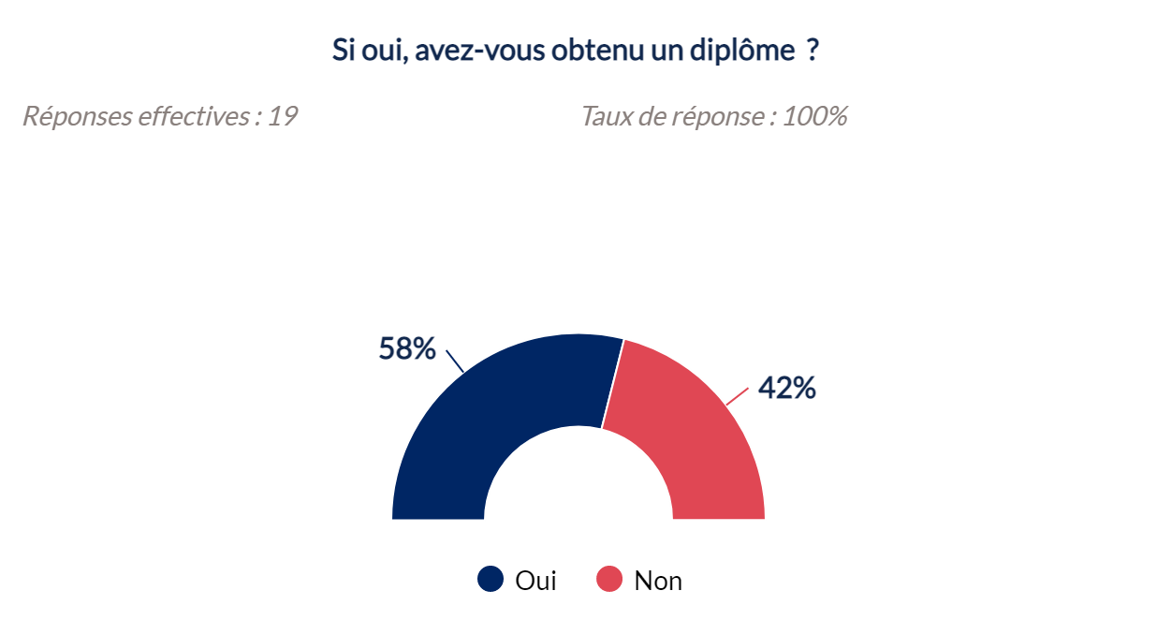
43% ont effectué une formation afin de réaliser cette réorientation parmi ceux-ci 58%
ont obtenu un diplôme.
Base : sortants s’étant réorientés
Base : sortants s’étant réorientés et ayant suivi une
formation afin d’exercer le métier
Attention effectifs faibles

Slide 21

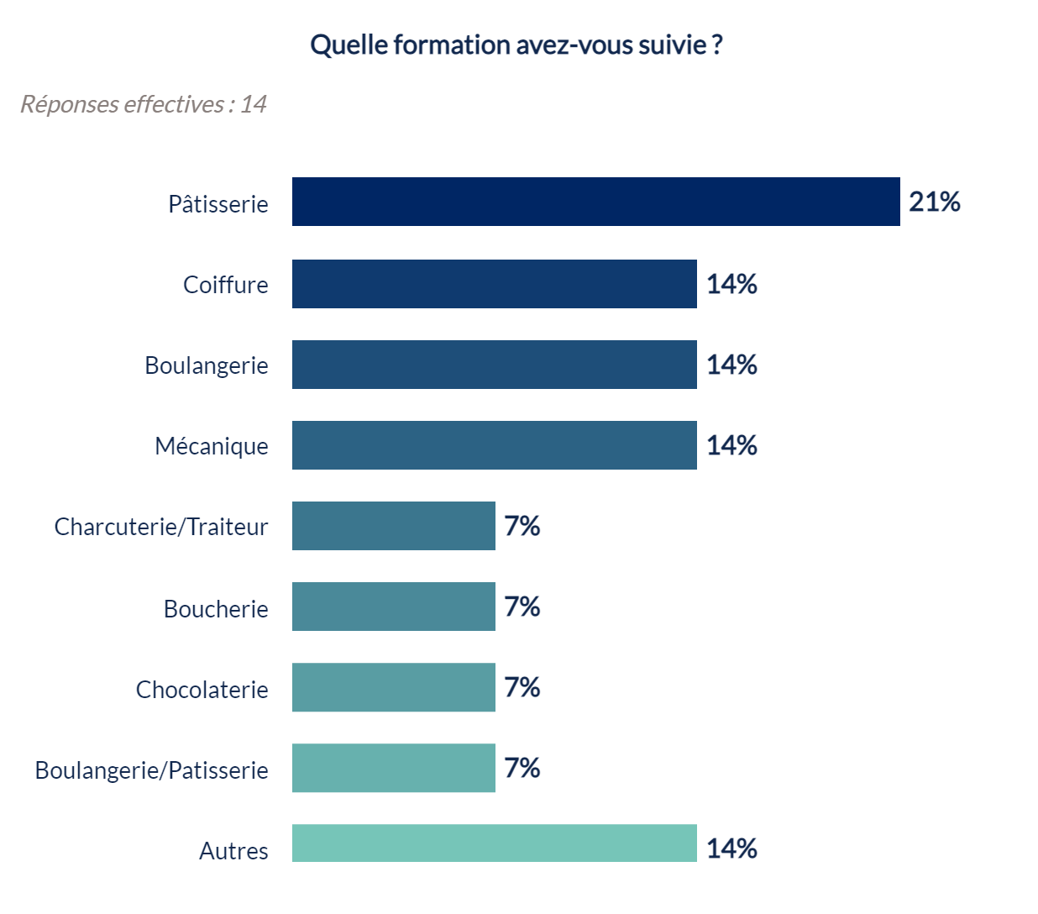
Parmi les sortants ayant obtenu leur diplôme 39% ont continué à se former
principalement dans les domaines de la boulangerie et pâtisserie.
Base : sortants ayant obtenu leur diplôme
« Une mention complémentaire »
« Auto-formation contactologie »
Base : sortants ayant obtenu leur diplôme et ayant continué à se former

Slide 22
Situation
professionnelle
à date
22

Slide 23
Situation professionnelle à date
74% des sortants interrogés sont en emploi, 12% sans emploi et 9% sont en formation.
Parmi les sortants en emploi :
82% sont en CDI, 7% en CDD long de plus de 6 mois, 4% en CDD court de moins de 6 mois et 8% en contrat d’intérim ;
68% occupent leur poste depuis plus d’un an et 15% depuis plus de 6 mois mais moins d’un an. 95% des sortants ayant un emploi sont à temps plein ;
53% occupent un emploi correspondant à la formation suivie au sein du CFA.
Parmi les sortants sans emploie ou n’étant pas en CDI à date :
Une majorité déclare accumuler des emplois précaires ou alterner des périodes d’emploi et de chômage ;
Seuls 27% déclarent avoir des difficultés à trouver un emploi correspondant à leur formation initiale ;
84% des répondants déclarent souhaiter se former tout au long de leur parcours professionnel. Seuls 36% envisagent de se reconvertir professionnellement.
Parmi les sortants en CDI ou CDD long, 82% indiquent souhaiter évoluer professionnellement dans leur poste actuel. Environ un tiers des sortants diplômés souhaitent acquérir un diplôme de niveau supérieur. En effet, 14% des sortants ayant obtenu leur diplôme sont tout à fait d’accord avec l’affirmation suivante « je souhaite acquérir un diplôme de niveau supérieur » et 17% sont plutôt d’accord avec celle-ci.

Slide 24
Situation professionnelle à date
Moins d’un quart des sortants non diplômés souhaitent valider leur diplôme. Parmi les sortants n’ayant pas obtenu leur diplôme en CFA, seuls 14% sont tout à fait d’accord avec l’item suivant : « je souhaite valider mon diplôme non obtenu en CFA » et 8% sont plutôt d’accord avec cette affirmation.
86% des sortants souhaitant valider leur diplôme non obtenu en CFA ou souhaitant acquérir un diplôme de niveau supérieur et étant en CDI, CDD long ou ayant créer leur entreprise ou travaillant sur un projet de création ou de reprise
déclarent que cette validation est en adéquation avec le métier exercé ou envisagé.

Slide 25
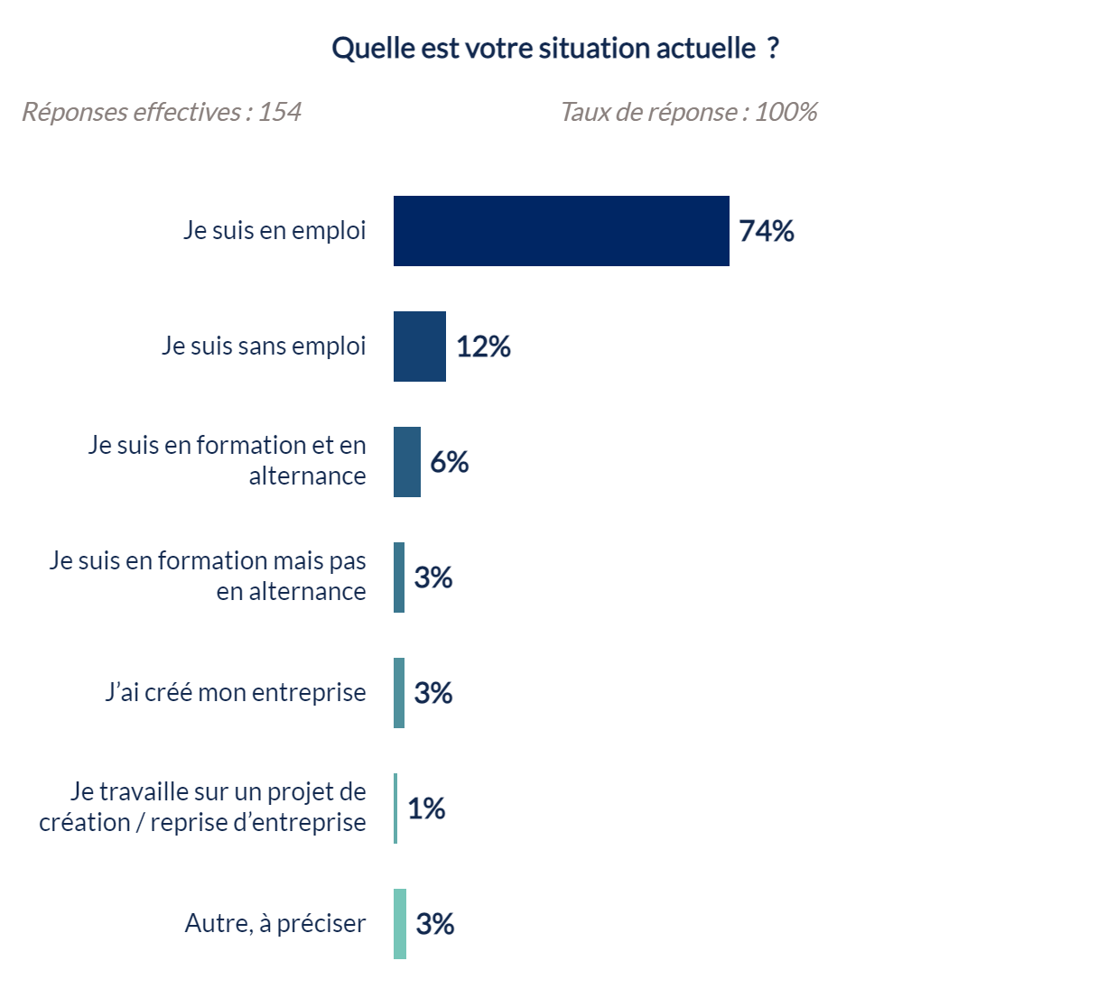
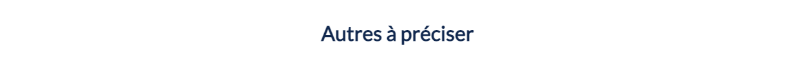
74% des sortants interrogés sont en emploi, 12% sans emploi et 9% sont en formation.
« AFPA »
« Congé parental »
« Maladie »
« En congé parental »
« Je suis en congé parental »
Base : tous

Slide 26
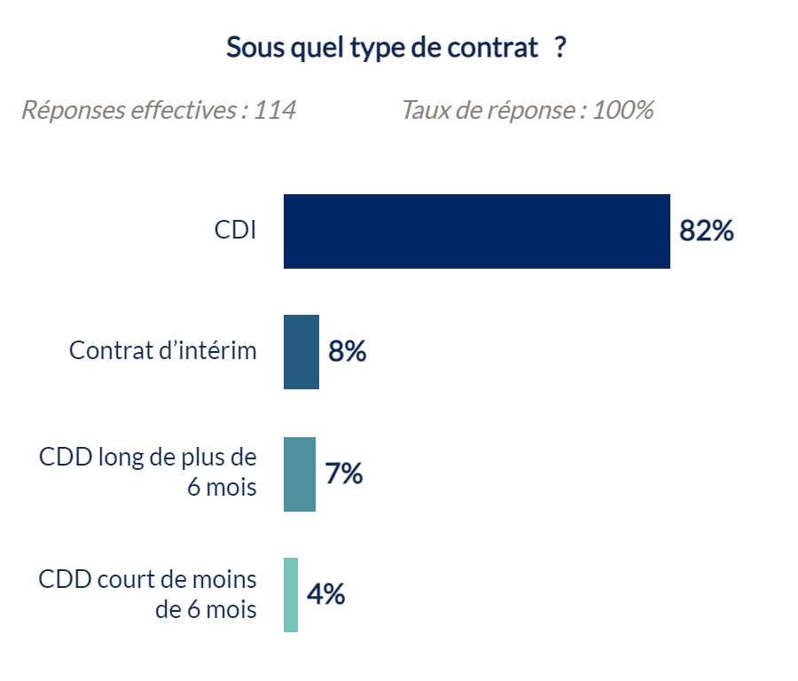
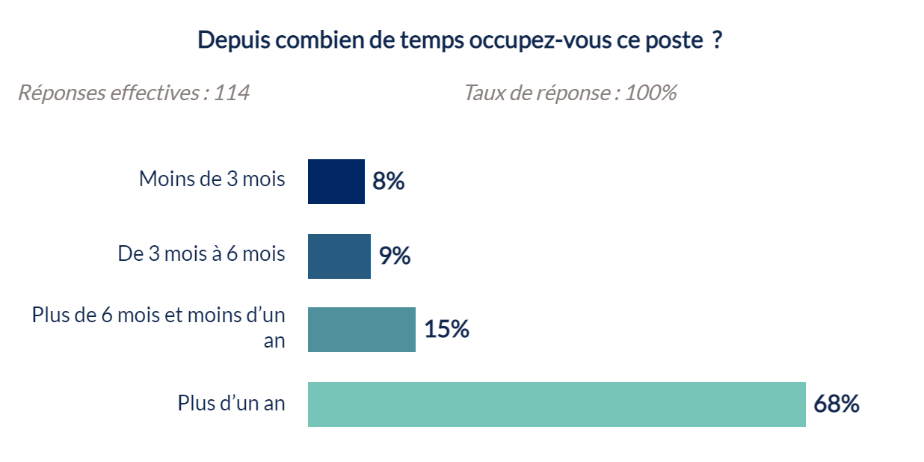
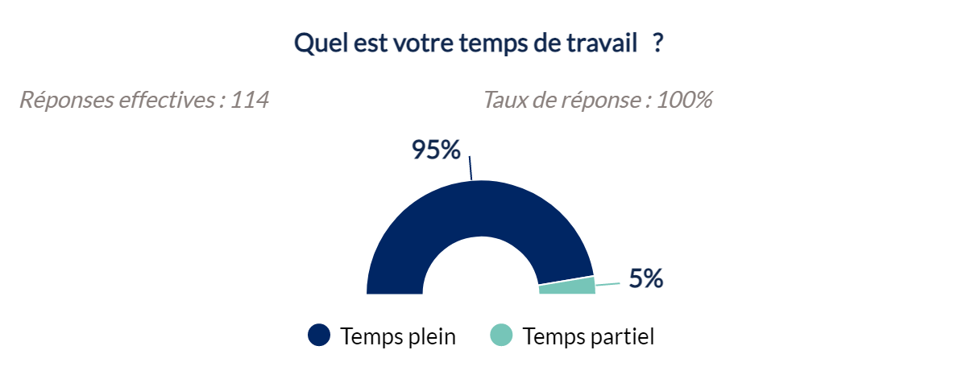
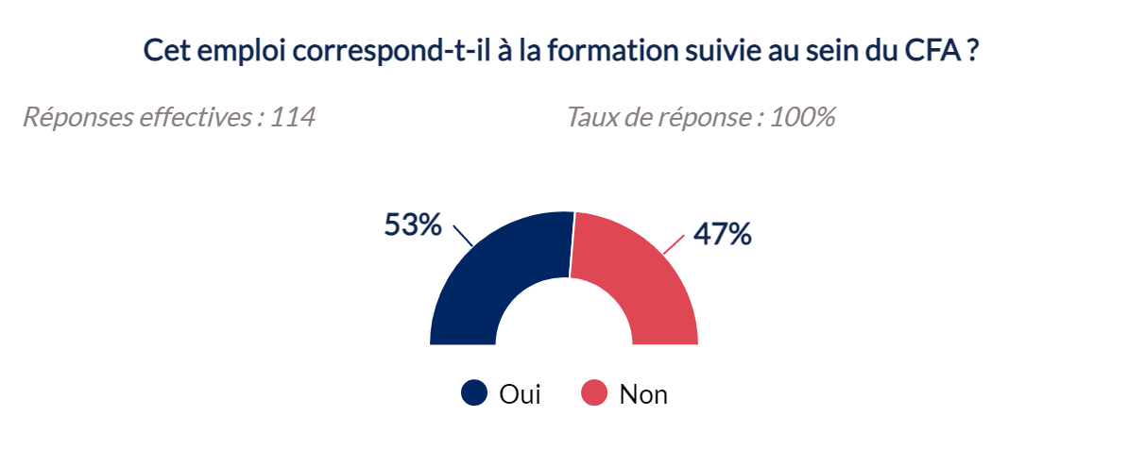
Seuls 53% des sortants en emploi occupent un emploi correspondant à la formation
suivie au sein du CFA.
Base : sortants ayant un emploi

Slide 27
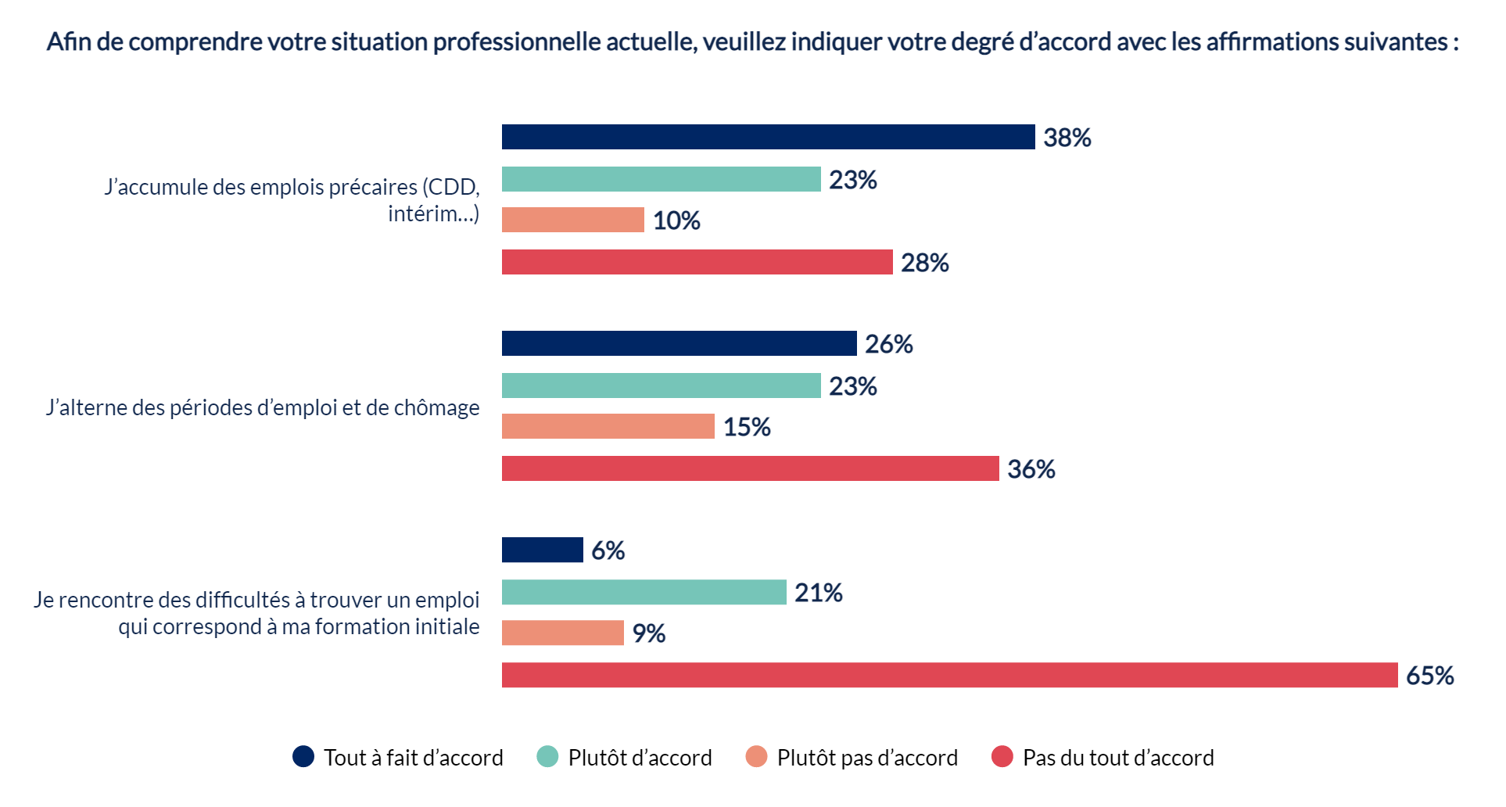
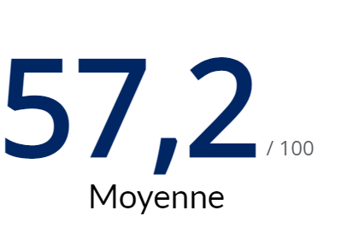
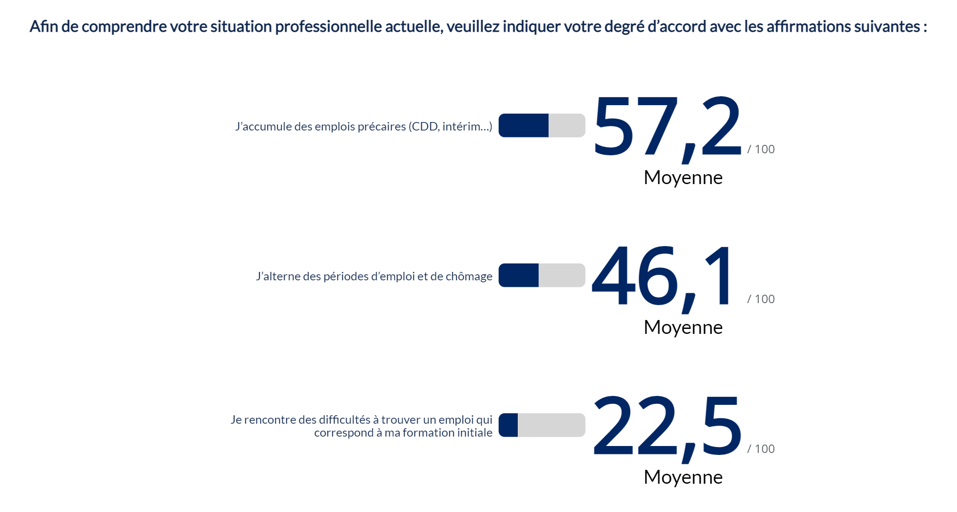
Parmi les répondants n’ayant pas de CDI ou sans emploi, seuls 27% déclarent avoir des difficultés à trouver un emploi correspondant à leur formation initiale.
Effectifs : 39
Effectifs : 39
Effectifs : 34
Base : sortants étant en emploi CDD court de moins de 6 mois ou CDD long de plus de 6 mois ou en Intérim ou sans emploi hors NSP.

Slide 28
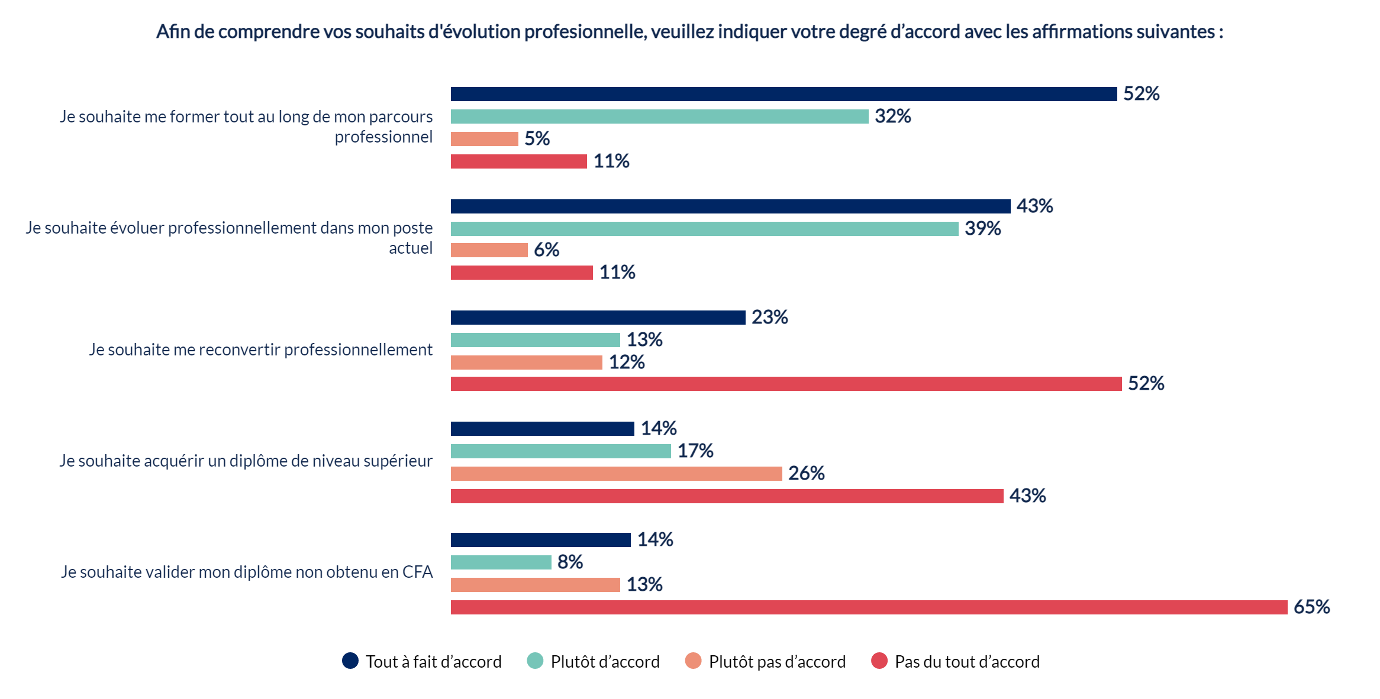
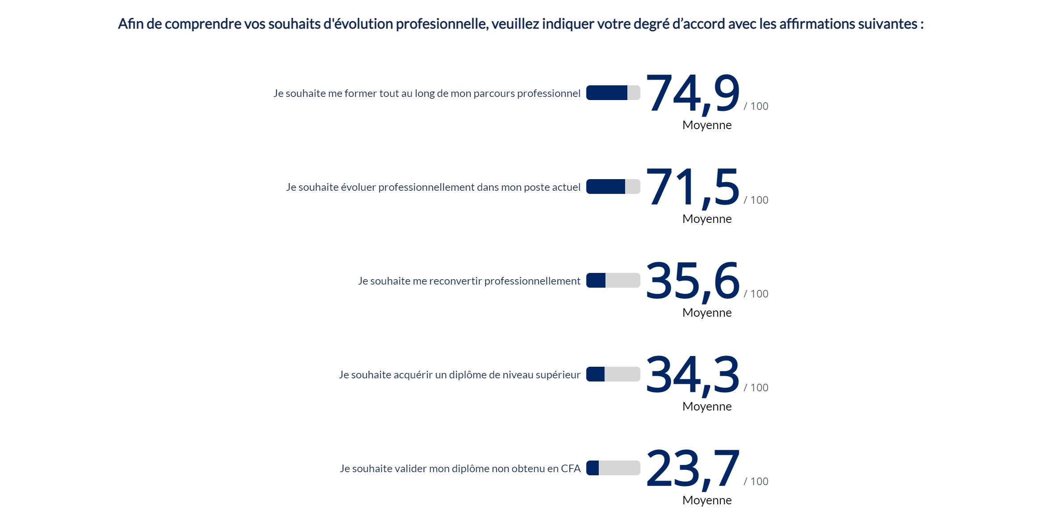
Moins d’un quart des sortants non diplômés souhaitent valider leur diplôme et
environ 1/3 des sortants diplômés souhaitent acquérir un diplôme de niveau supérieur.
Base : tous / Effectifs: 151
Base : si CDD long ou CDI
/ Effectifs : 99
Base : tous/ Effectifs: 144
Base : sortants ayant obtenu
leur diplôme / Effectifs: 34
Base : sortants n’ayant pas obtenu leur diplôme
/ Effectifs: 114
Résultats hors NSP

Slide 29
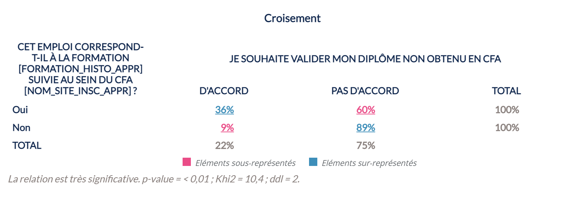
Les sortants occupant un emploi ne correspondant pas à la formation suivie au sein du
CFA sont davantage à ne pas souhaiter valider leur diplôme non obtenu en CFA
89 % des sortants ayant un emploi ne correspondant pas à la formation suivie au sein du CFA ne souhaitent pas valider leur diplôme non obtenu en CFA.

Slide 30
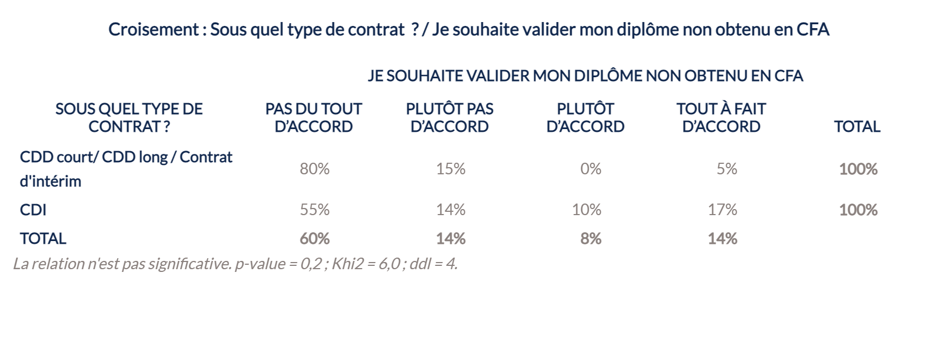
Il n’existe pas de relation significative entre le type de contrat des sortants et le souhait de valider le diplôme non obtenu en CFA.

Slide 31
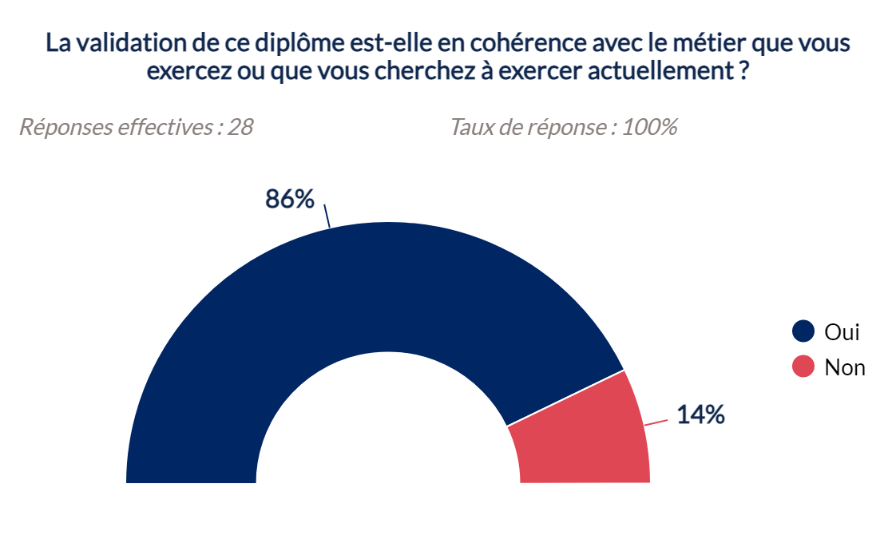
86% des sortants souhaitant valider un diplôme déclarent que cette validation est en adéquation avec le métier exercé ou envisagé.
Base : sortants souhaitant valider leur diplôme non obtenu en CFA ou
souhaitant acquérir un diplôme de niveau supérieur et étant en CDI, CDD long ou ayant créer leur entreprise ou travaillant sur un projet de création ou de reprise
Attention effectifs faibles

Slide 32
Connaissance
et degré d’intérêt vis-à-vis de la VAE
32

Slide 33
Connaissance et degré d’intérêt vis-à-vis de la VAE
Près de 6 répondants sur 10 évoquent avoir une bonne connaissance de la VAE. 15% des sortants déclarent avoir un très bon niveau de connaissance de ce dispositif et 42% un bon niveau de connaissance. Seuls 12% des sortants ont déjà eu recours à la VAE.
Il est possible de constater un certain attrait du dispositif de VAE. 31% envisagent de réalisation une VAE mais seuls 3% des sortants souhaitent rentrer dans un dispositif VAE dans les prochains mois. Ils sont 28% souhaitent réaliser une VAE sans délai précis.
Il est possible de constater un lien entre le souhait des sortants non diplômés de valider leur diplôme et l’intention d’entrer prochainement dans le dispositif VAE. Parmi les sortants ne souhaitant pas avoir recours à la VAE prochainement et n’ayant jamais eu recours à ce dispositif par le passé, seuls 11% déclarent avoir déjà pensé à réaliser une VAE. Parmi ces 11% ( attention effectifs faibles) , 5 sortants expliquent ne pas l’avoir fait en raison d’un manque de temps et 3 sortants en raison d’un manque d’informations sur le dispositif de la VAE.
Parmi les 89% de sortants déclarant ne pas avoir pensé à réaliser une VAE, 37% évoquent le manque de temps, 36% le manque d’informations sur le dispositif de la VAE et 19% le manque d’intérêt professionnel.

Slide 34
Connaissance et degré d’intérêt vis-à-vis de la VAE
Trois facteurs principaux expliquent la réalisation d’une VAE ou le souhait de recourir à ce dispositif :
Sécuriser le parcours ou évoluer professionnellement. 51% des sortants ayant déjà réalisé une VAE dans le passé ou envisageant dans réaliser une sont tout à fait d’accord avec cet item.
Obtenir une reconnaissance officielle de ses compétences. 48% des sortants ayant déjà réalisé une VAE dans le passé ou envisageant dans réaliser une sont tout à fait d’accord avec cet item.
Mettre en cohérence mon niveau de qualification, de responsabilité ou mon savoir-faire avec un diplôme reconnu. 55% des sortants ayant déjà réalisé une VAE dans le passé ou envisageant dans réaliser une sont tout à fait d’accord avec cet item.

Slide 35
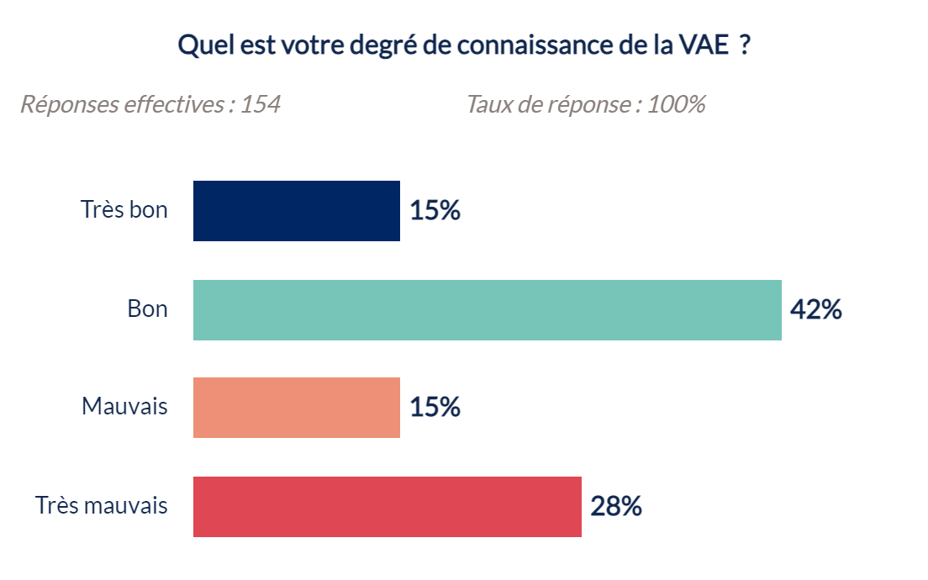
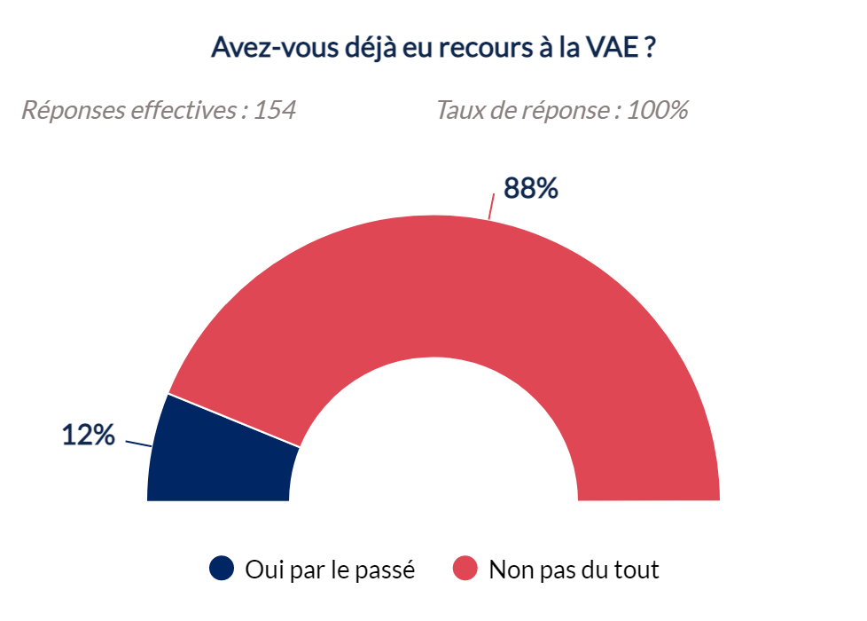
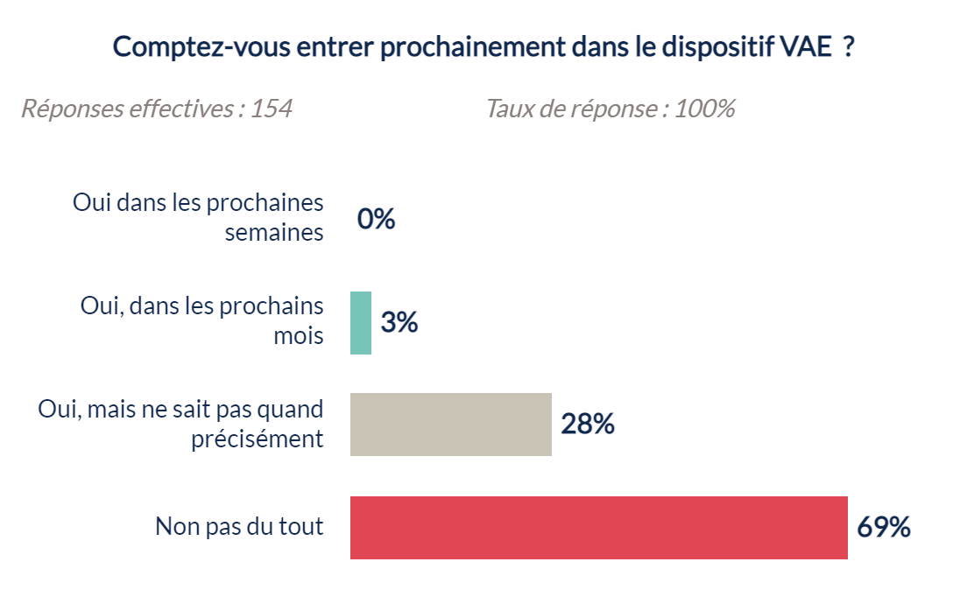
Près de 6 répondants sur 10 évoquent avoir une bonne connaissance de la VAE.
Seuls 12% des sortants ont déjà eu recours à la VAE.
Base : tous
Base : tous
3% des sortants souhaitent rentrer dans un dispositif de VAE dans les prochains mois et 28% envisagent de rentrer dans un dispositif VAE sans délai précis.
Base : tous

Slide 36
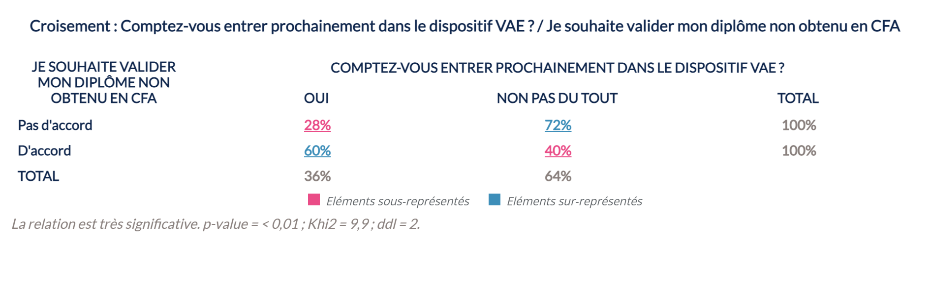
Les sortants souhaitant valider leur diplôme non obtenu en CFA sont davantage à
compter entrer prochainement dans le dispositif de VAE.

Slide 37
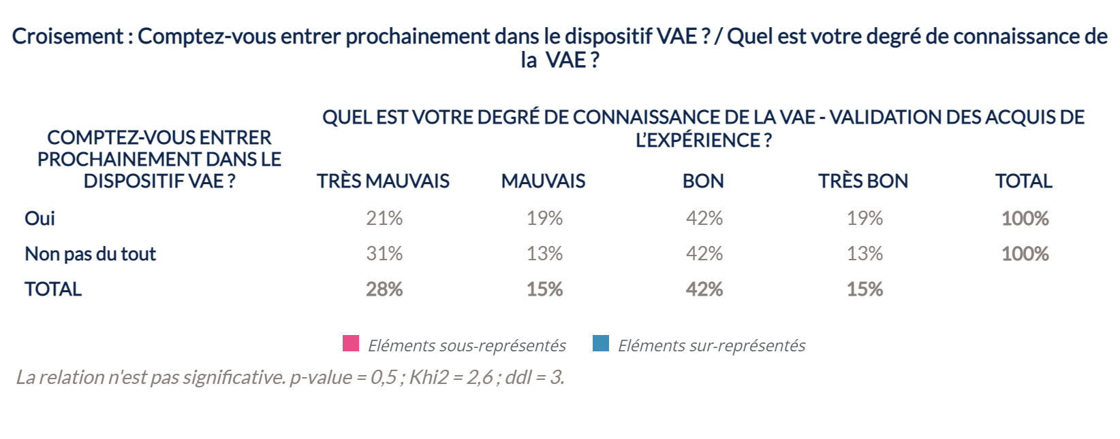
Il n’existe pas de relation significative entre le souhait d’entrer prochainement dans le dispositif VAE et le degré de connaissance de ce dispositif.

Slide 38
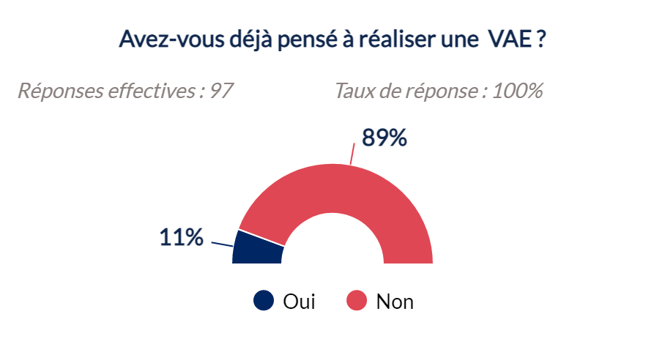
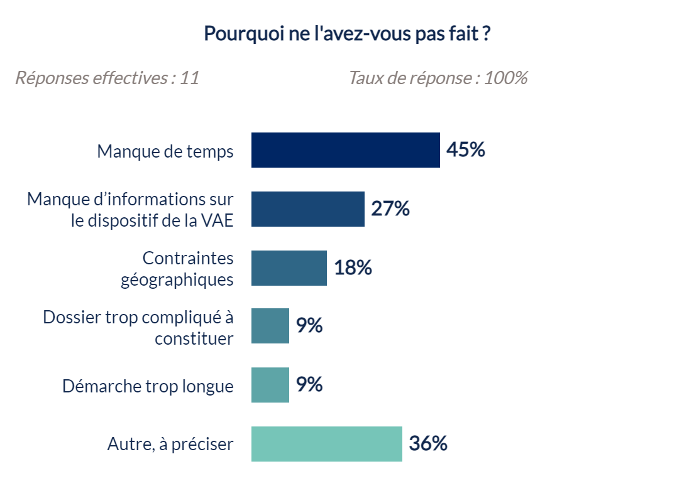
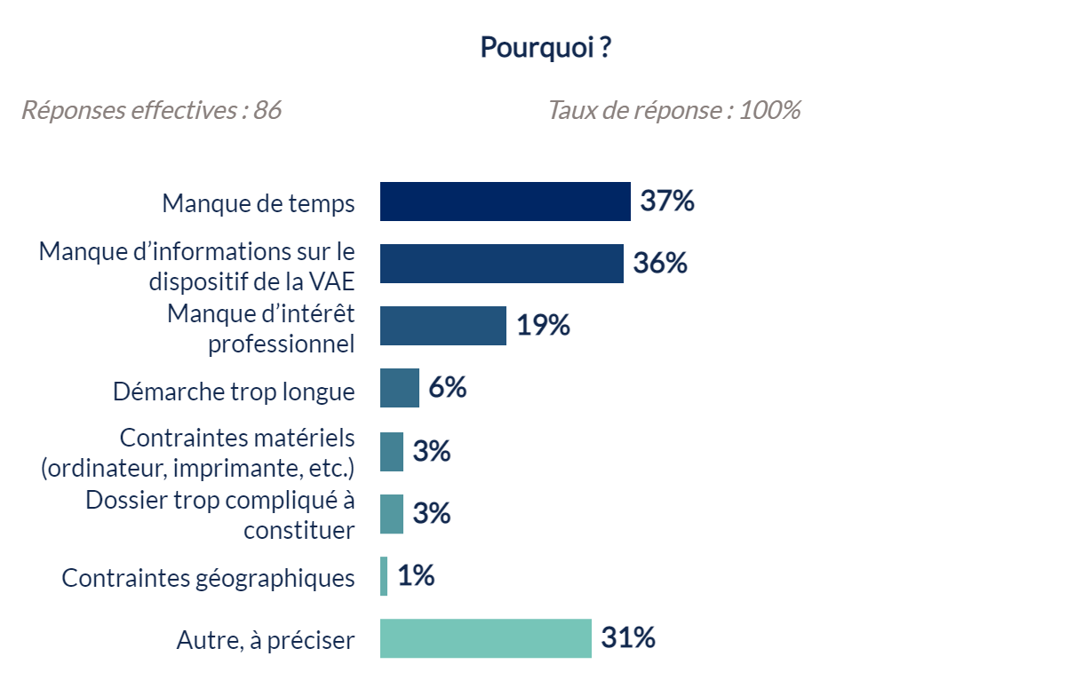
Le manque de temps et le manque d’informations sont les facteurs explicatifs
principaux de la non-réalisation d’une VAE.
Base : sortants n’ayant pas eu recours à la VAE et ne souhaitant pas entrer prochainement dans le dispositif.
Attention effectifs faibles
Base : sortants ayant déjà pensé à réaliser une VAE
Base : sortants n’ayant pas pensé à réaliser une VAE

Slide 39
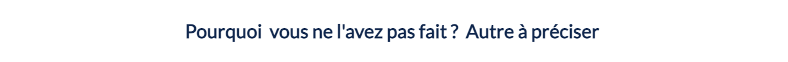
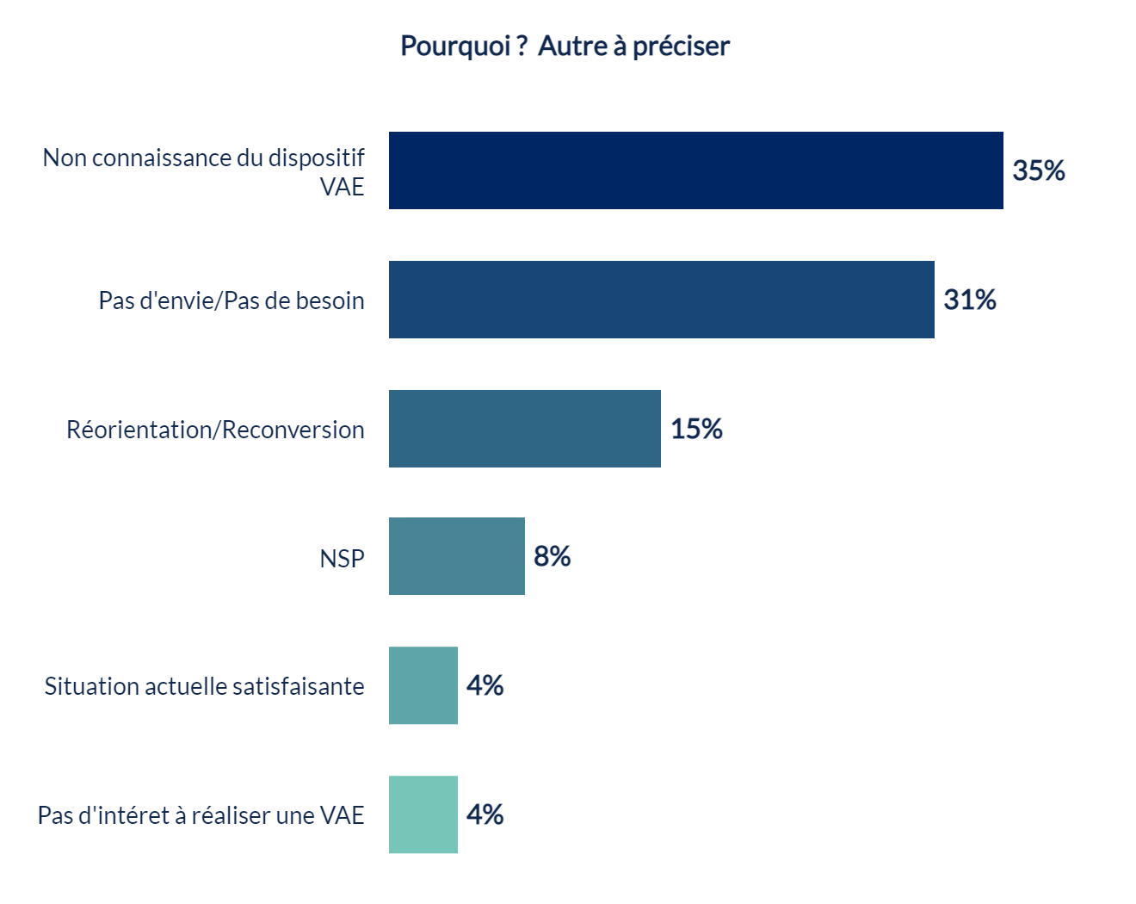
Autres à préciser
« J’y ai pensé, mais avec la venue au monde de ma fille, j’ai lâché prise et cela ne m’intéresse plus »
« Manque modules pour valider mon BTS»
« Pas pour l’instant »
« Trouver mon domaine sans VAE »
Base : sortants ayant déjà pensé à réaliser une VAE
Base : sortants n’ayant pas pensé à réaliser une VAE

Slide 40
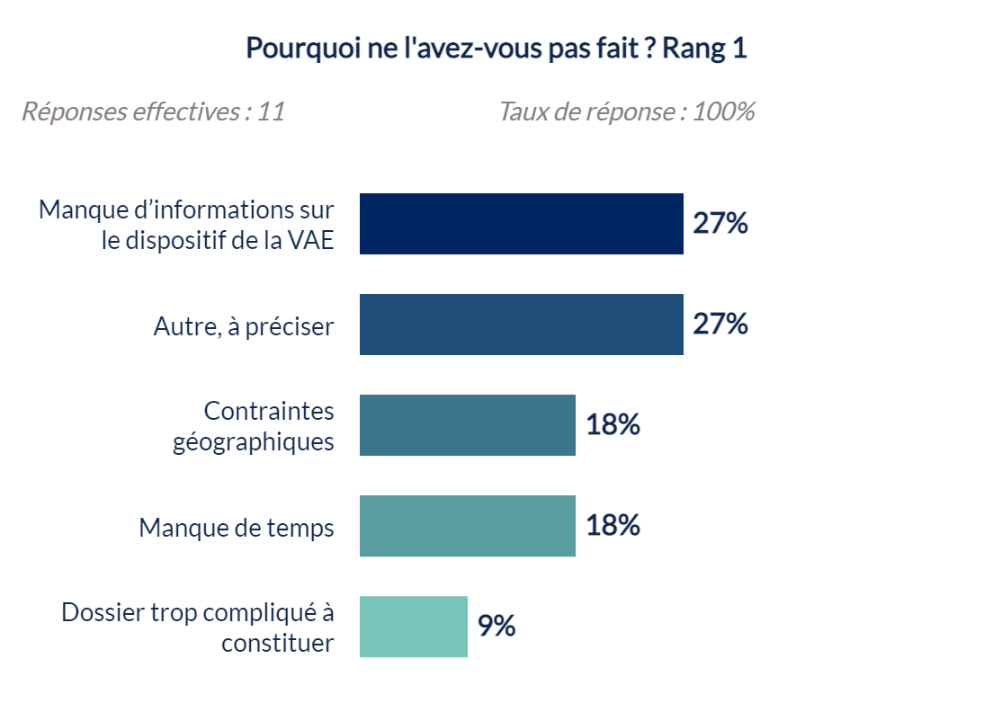
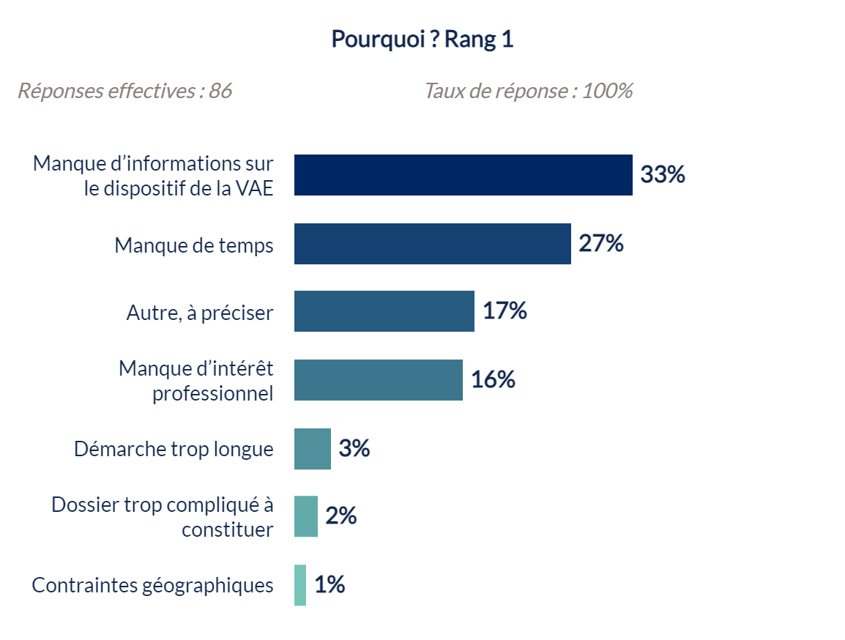
Facteurs explicatifs projection réalisation d’une VAE : Rang 1

Slide 41
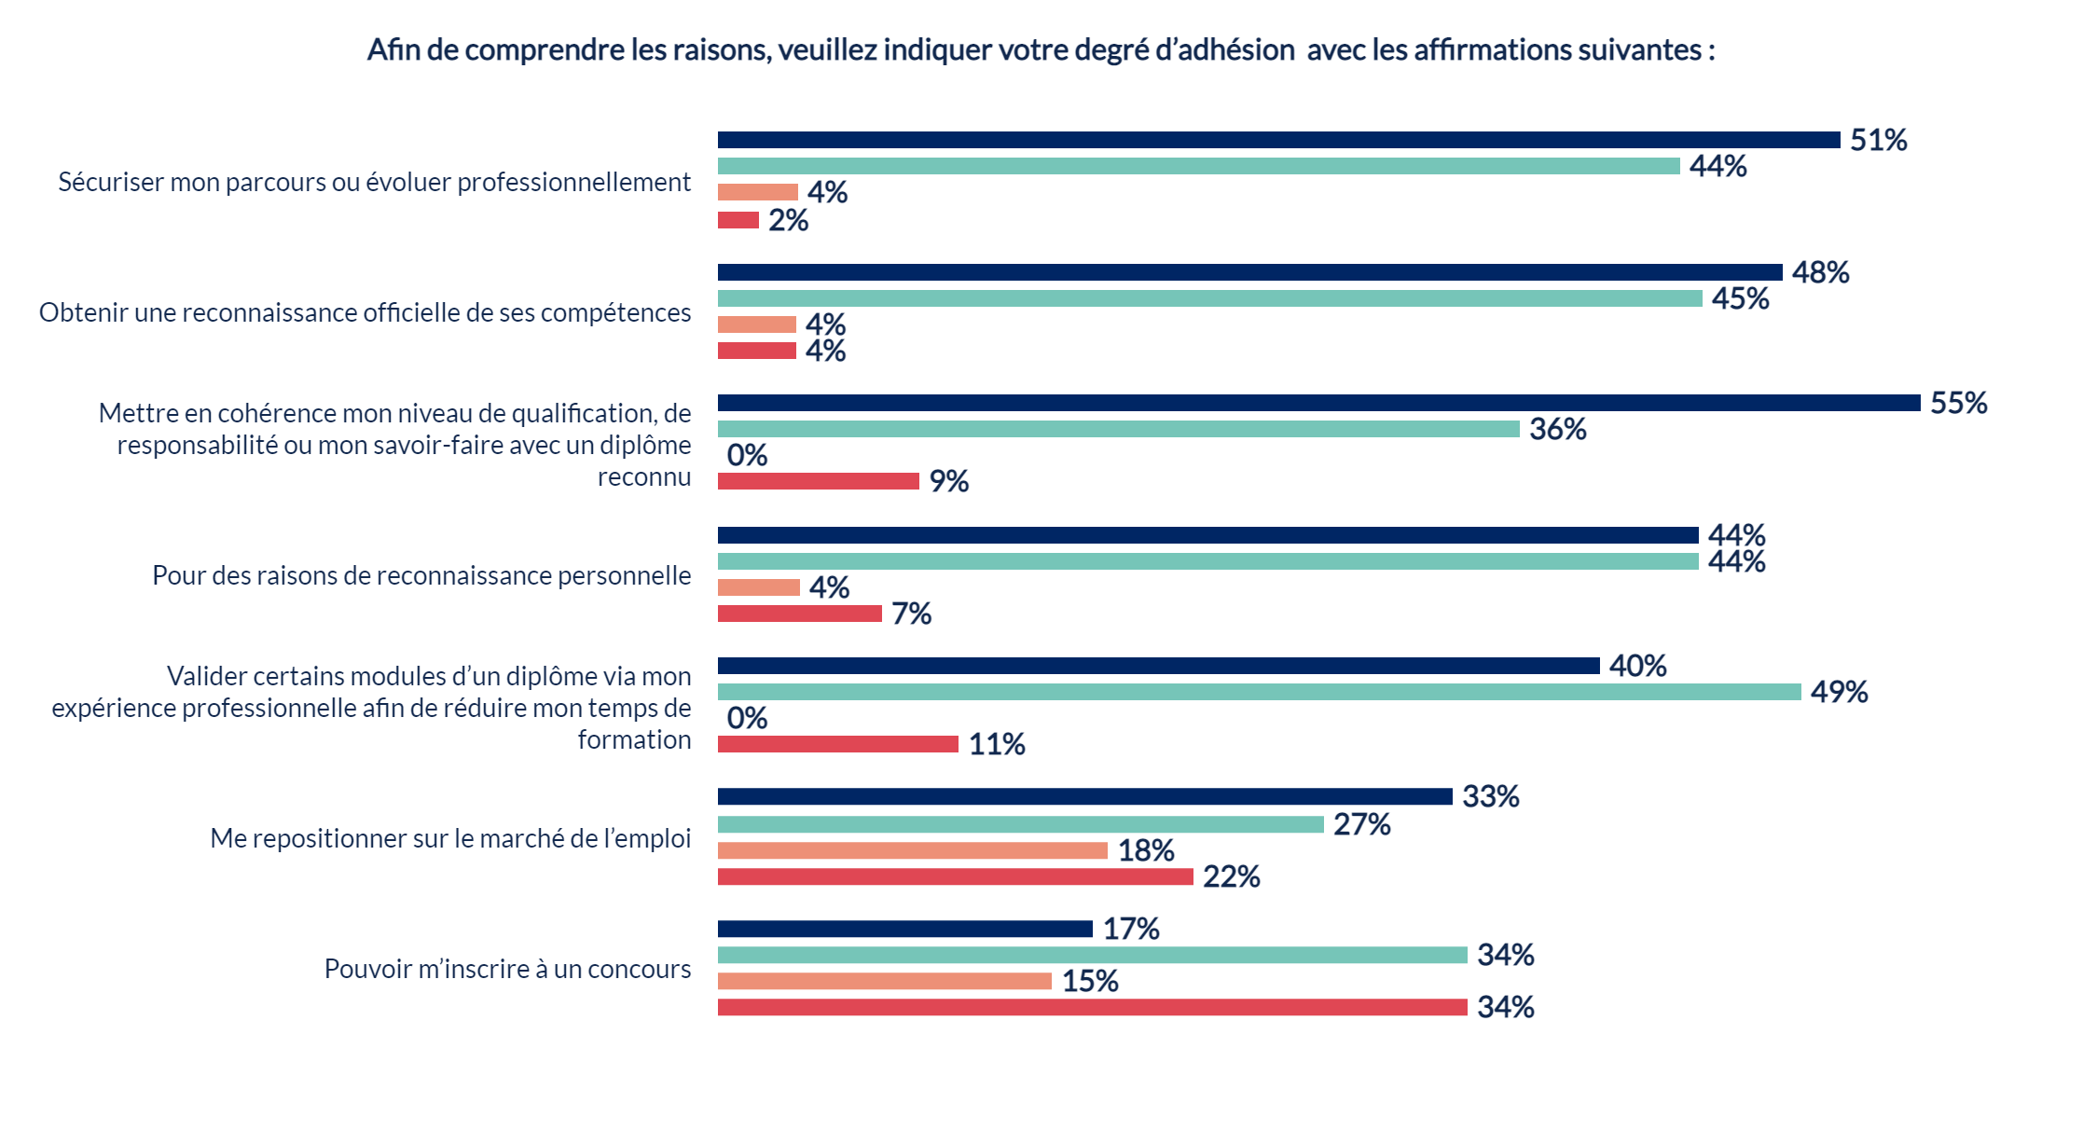
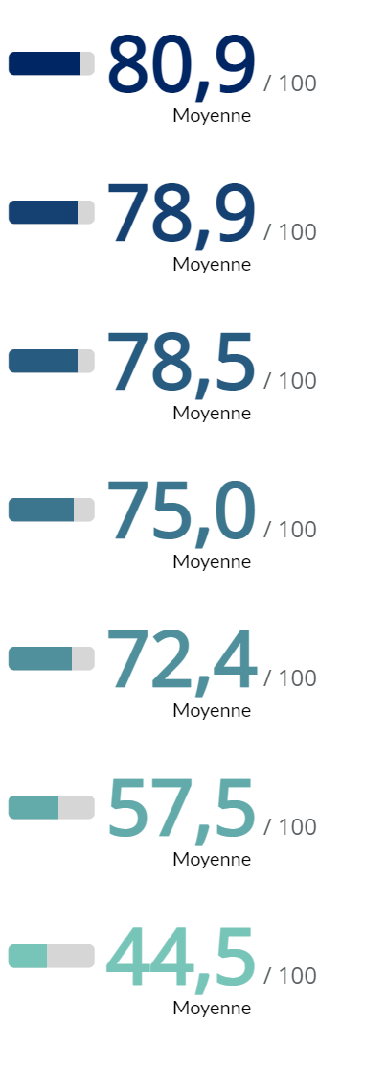
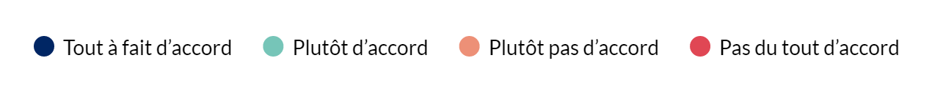
3 facteurs principaux expliquent la réalisation d’une VAE ou le souhait
de recourir à ce dispositif
Base : sortants ayant déjà réalisé une VAE dans le passé ou envisageant d’en réaliser une hors NSP / Effectif : 57

Slide 42
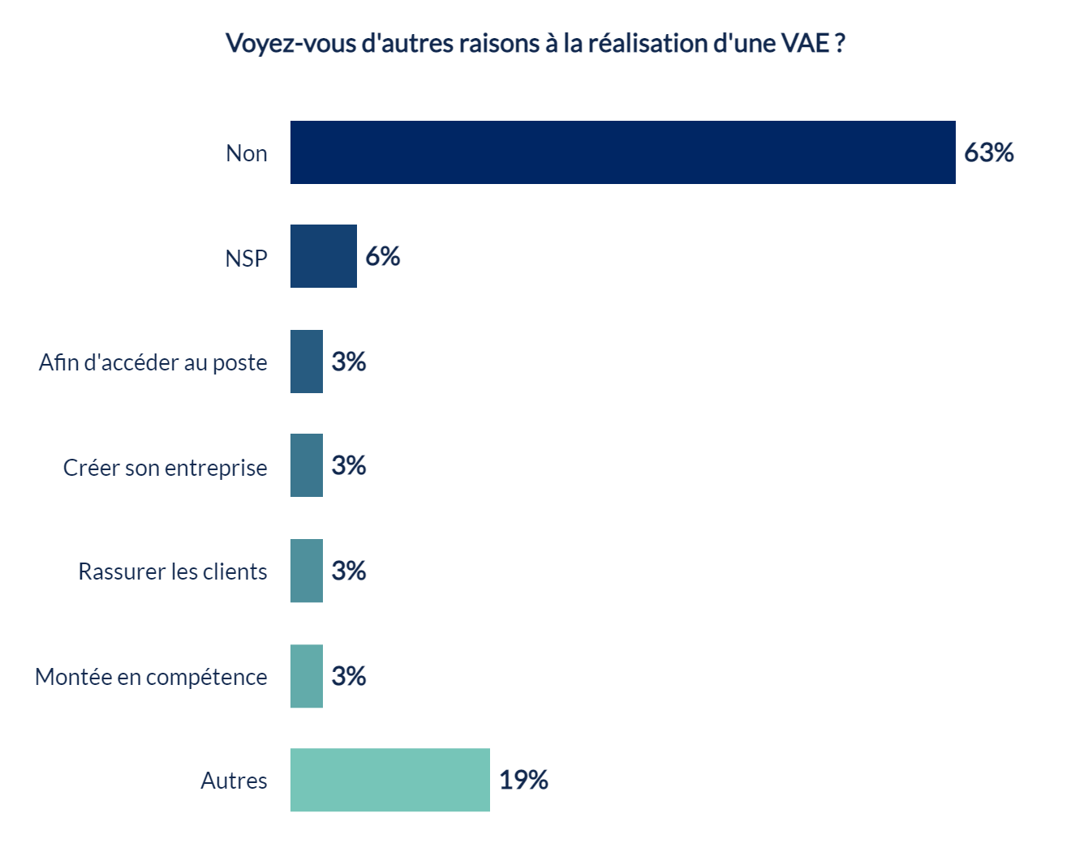
Autres déterminants à la réalisation d’une VAE
« Un plus sur le CV »
« Que les gens soient plus qualifiés pour encadrer les personnes qui passent la VAE »
« Pour moi c’est utile »
« Passer une VAE dans le domaine de l'animation »
« Nous jauger dans l’entreprise »
« Travailler avec des collègues qui ont déjà l expérience »

Slide 43
Types
d’informations et accompagnement souhaité
43

Slide 44
Types d’informations et accompagnement souhaité
Le mail est le vecteur d’informations le plus plébiscité. En effet, 71% des sortants envisageant de réaliser une VAE ou ayant déjà pensé à réaliser une VAE souhaitent recevoir des informations par mail. Ils sont 11% à souhaiter recevoir des informations par téléphone.
52% des sortants ne souhaitent pas recevoir d’informations. Parmi ceux souhaitant recevoir des informations, les attentes en termes d’informations sont multiples :
les différentes solutions de financement sont en tête, 32% des sortants souhaitent recevoir ce type d’informations ;
23% souhaitent recevoir des informations sur les différentes étapes de la démarche VAE ;
22% souhaitent recevoir des informations sur les critères d’éligibilité au dispositif ;
20% sur la durée de la démarche VAE ;
19% sur le choix du diplôme à valider.
Parmi les sortants envisageant de réaliser une VAE ou ayant déjà pensé à réaliser une VAE, 66% souhaitent être recontacté par la CMA Normandie principalement par mail (77%).

Slide 45
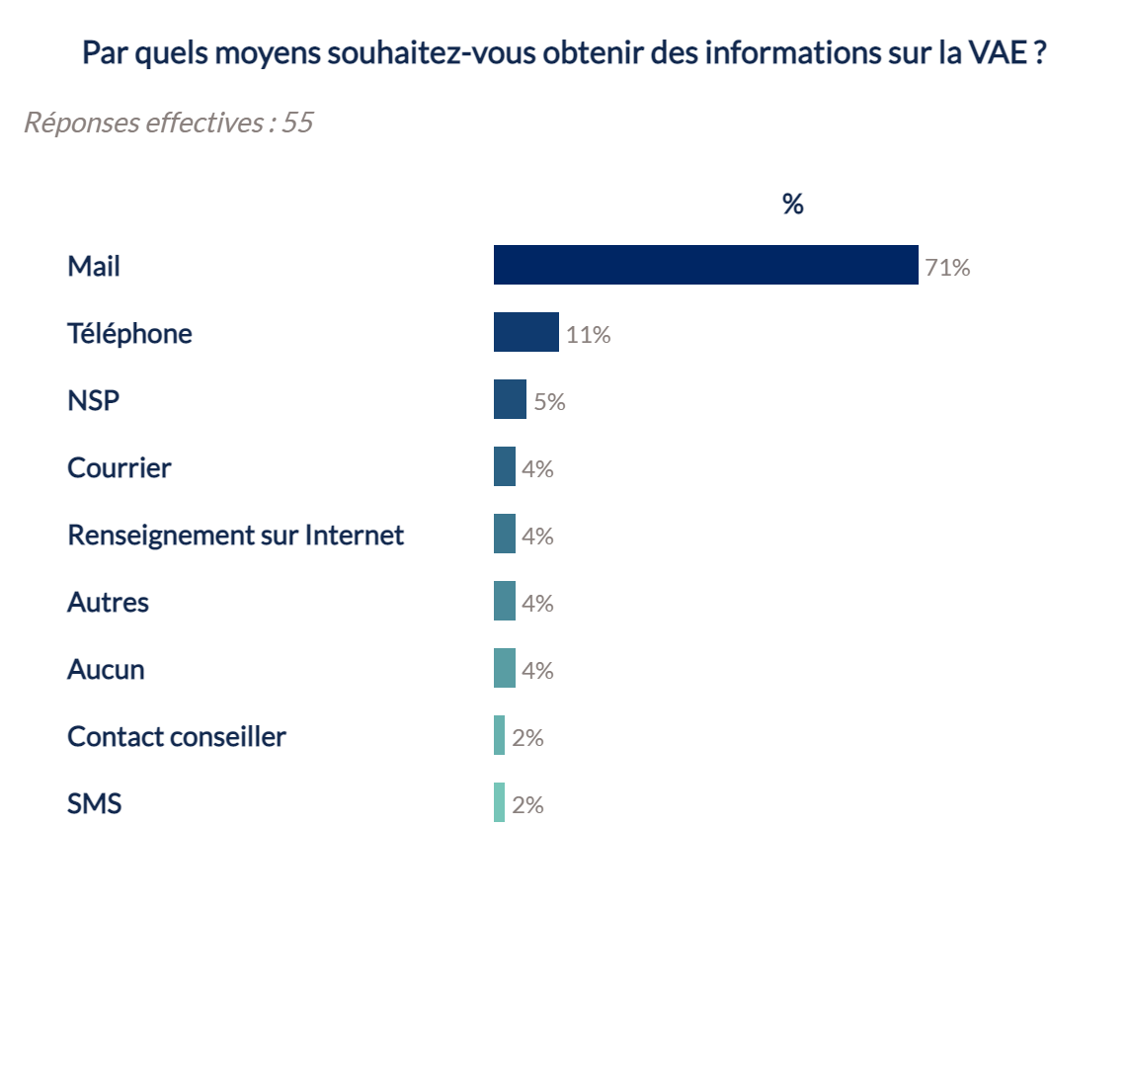
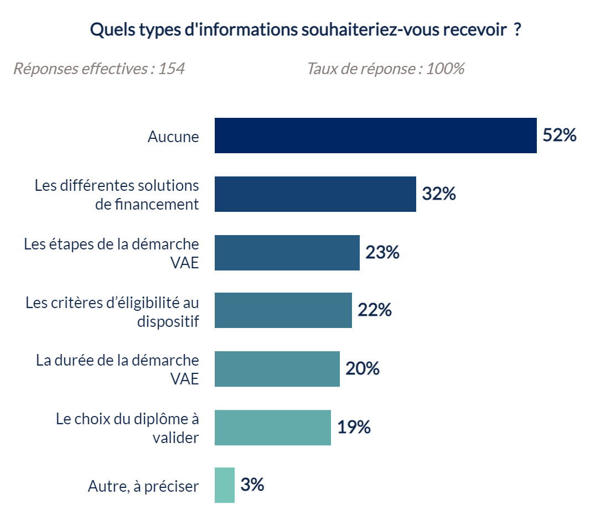
Le mail est le vecteur d’informations le plus plébiscité. Les informations souhaitées par les sortants sont multiples, les différentes solutions de financement en tête.
Base : sortants envisageant de réaliser une VAE ou ayant déjà pensé à réaliser une VAE
Base : tous

Slide 46
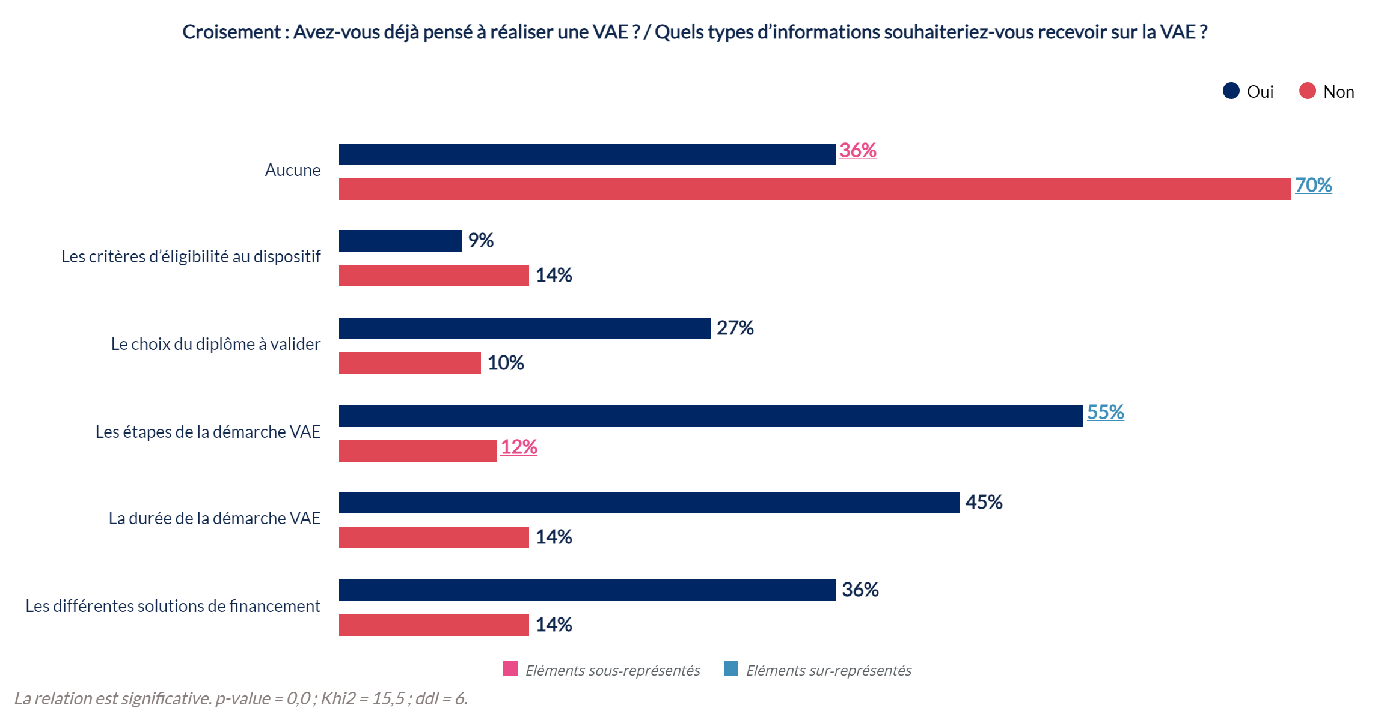
36% des sortants ayant déjà pensé à réaliser une VAE ne souhaitent pas recevoir
d’informations sur le dispositif.

Slide 47
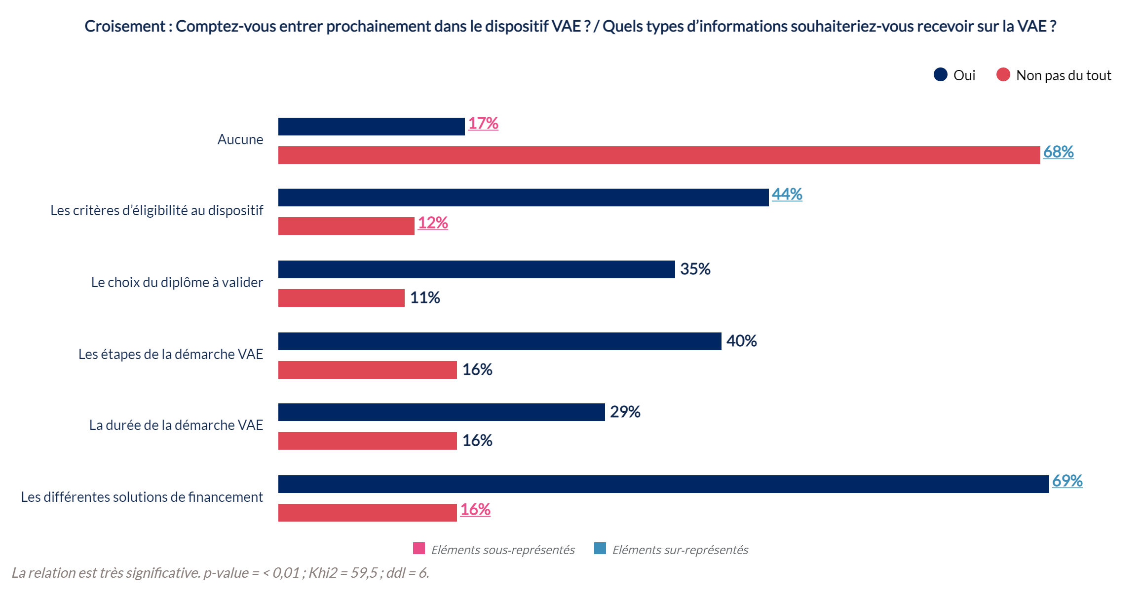
Les différentes solutions de financement représentent une thématique d’intérêt pour les
sortants souhaitant entrer prochainement dans le dispositif VAE.

Slide 48
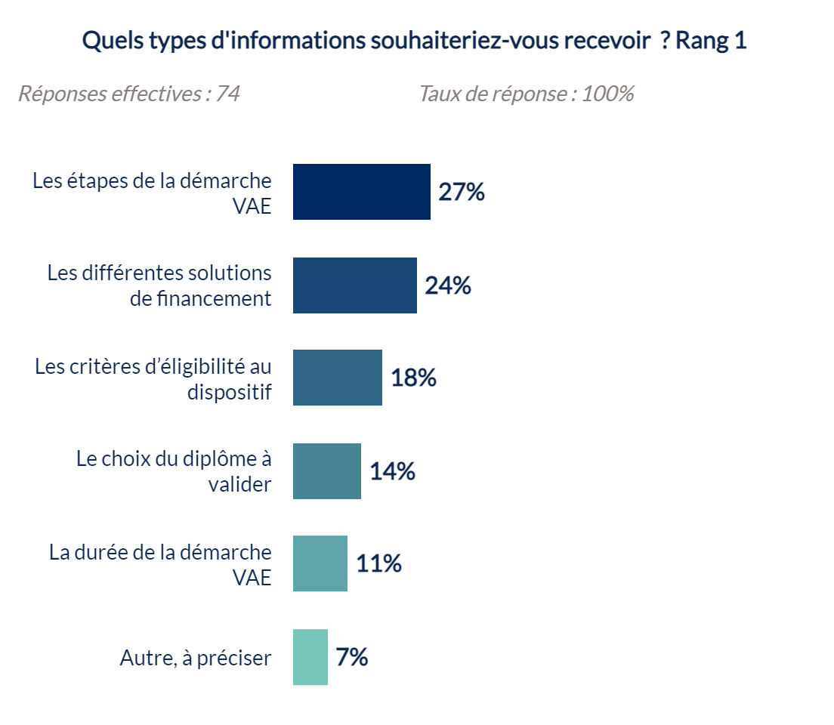
Types d’informations souhaités : Rang 1
Base : tous / hors aucun

Slide 49
4.
Conclusion
49

Slide 50
Conclusion
Situation professionnelle à date
Des sortants ayant une situation professionnelle stable (74% sont en emploi et 82% sont en CDI) mais seuls 53% occupent un poste en lien avec la formation suivie au sein du CFA
Une validation du diplôme non obtenu peu intéressante : Moins d’un quart des sortants non diplômés souhaitent valider leur diplôme
Degré de connaissance du dispositif de VAE
Une connaissance du dispositif pouvant être améliorée, seuls 57% déclarent avoir une bonne connaissance de la VAE
Un faible recours au dispositif, seuls 12% déclarent avoir déjà eu recours à ce dispositif
50

Slide 51
Conclusion
Degré d’intérêt du dispositif
Un certain intérêt vis-à-vis du dispositif de la VAE. 31% envisagent de réaliser une VAE mais seuls 3% des sortants souhaitent rentrer dans un dispositif VAE dans les prochains mois
Le manque de temps et le manque d’informations sont les principaux facteurs explicatifs de la non-réalisation d’une VAE.
Communication sur le dispositif VAE
Un dispositif peu connu par 43% des répondants
66% des sortants envisageant de réaliser une VAE ou ayant déjà pensé à réaliser une VAE souhaitent être recontactés par la CMA Normandie
Une communication devant principalement être réalisé par mail
51

Slide 52


.fr
43, rue de Richelieu
75001 PARIS
(Métro Pyramides)
Back office et siège social
5bis, avenue Foch
54000 Nancy
(Face gare TGV)
Tél. 03 83 30 31 31
SARL au capital de 400.000 €
SIRET 402306583 00087
NAF 7320Z

